Slide 1




Riistateurastamo
Pilottikohde
Haukiputaan Metsästysyhdistys

Slide 2
HANKKEEN ALOITTAMINEN
TARPEESTA - TOSITOIMIIN
PERUSTETAAN TOIMIKUNTA
VALITAAN PUHEENJOHTAJA
VALITAAN TYÖRYHMÄN JÄSENET
ALUETIEDOTE

Slide 3
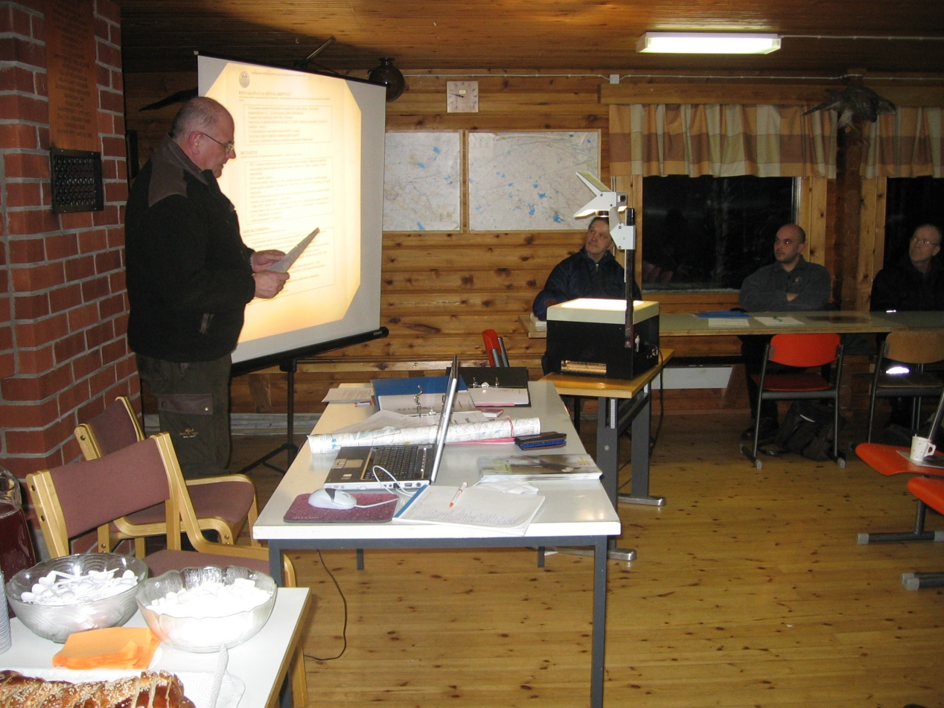
HANKKEEN TIEDOTUSTILAISUUS
TOIMIKUNNAN ESITYS ALUEELLISEN RIISTATEURASTAMON PERUSTAMISEKSI

Slide 4
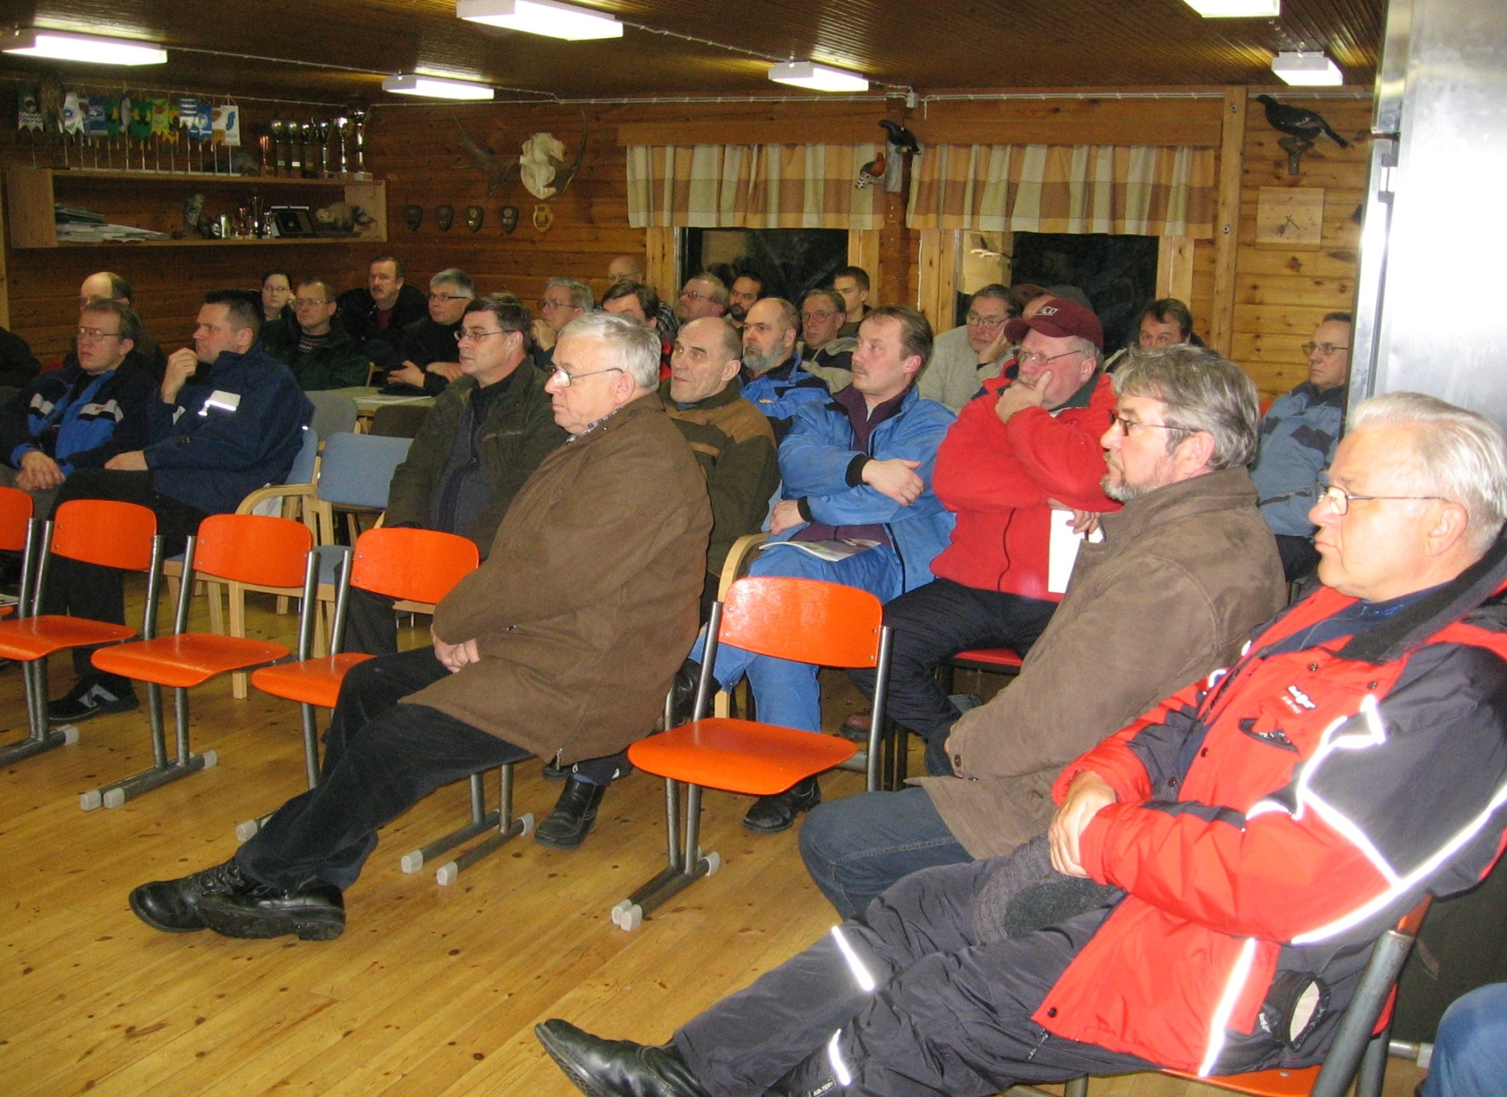
TIEDOTUSTILAISUUS

Slide 5
TEURASTUSTILAN PERUSTAMINEN
TARVEKARTOITUS
Aikataulu
Toiminnan laajuus
Rakennuspaikka
Vastuullinen seura tai Oy
Hankkeen vetäjä
Toteuttajat
  osakkaat
Sitoutuminen
  talkootyö
Metsästys-seurat
  Vuotuinen riistamäärä
Seurueet (rahtityö)
  Metsästysmatkailu
  Tilapäiset käyttäjät
Alueen tarpeet
  Karjankasvattajat
    lain sallimin ehdoin
  Oppilaitokset
    koulutustarve

Slide 6
KESKITETTY YHTEYDENOTTO
Alueen ELY-keskus
  Toimintaryhmä
Riistakeskus aluetoimisto
  Riistanhoidon neuvojat
Metsästäjäliiton piiri
  Toiminnanohjaajat
Karjankasvattaja järjestöt
  Aluetoimitsijat
Oppilaitokset
  Koulutusvastaavat (Elintarvike)
Matkailuyrittäjät
  Metsästysmatkailu (Villi Pohjola)
Kunnat
Rahalaitokset
Yritykset
  Hankintojen kilpailutukset
  Palvelutuottajat
  Rakennus
  Laitevalmistajat
  Kunnossapito
Tiedottaminen

Slide 7
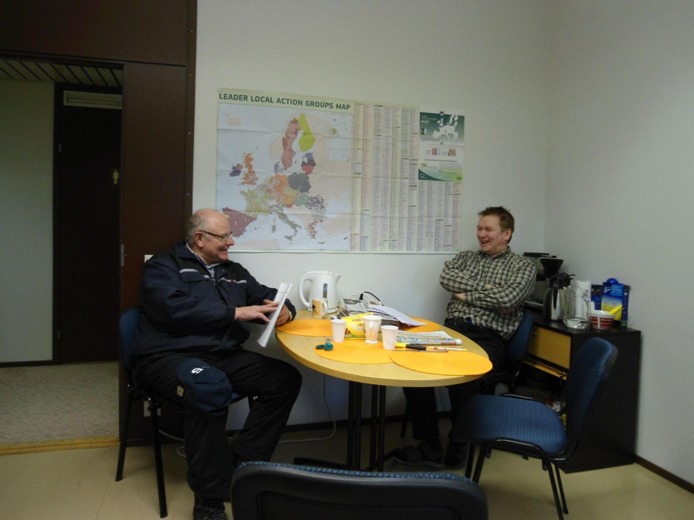
NEUVOTTELU POHJOIS-POHJANMAAN ELY-KESKUS Toimintaryhmä (Jomma)

Slide 8
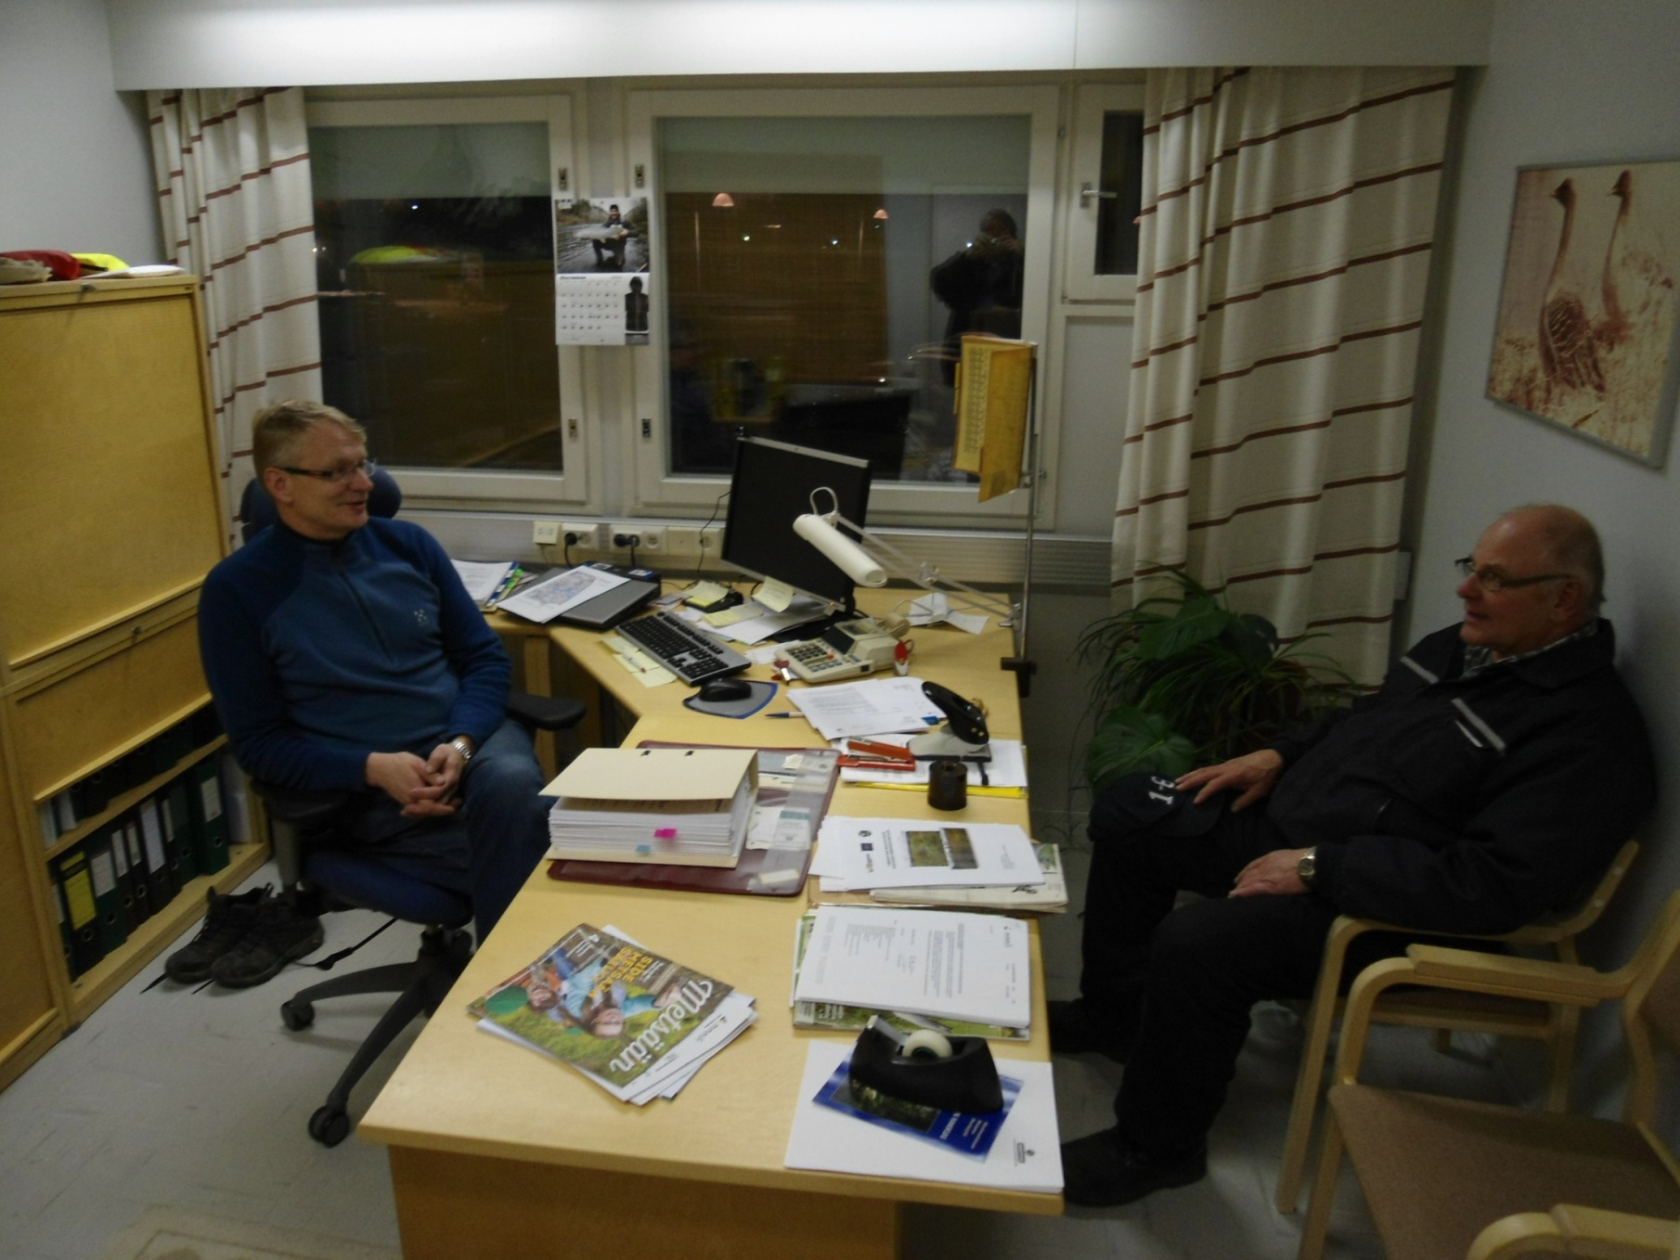
NEUVONPITOA RIISTAKESKUS OULU

Slide 9
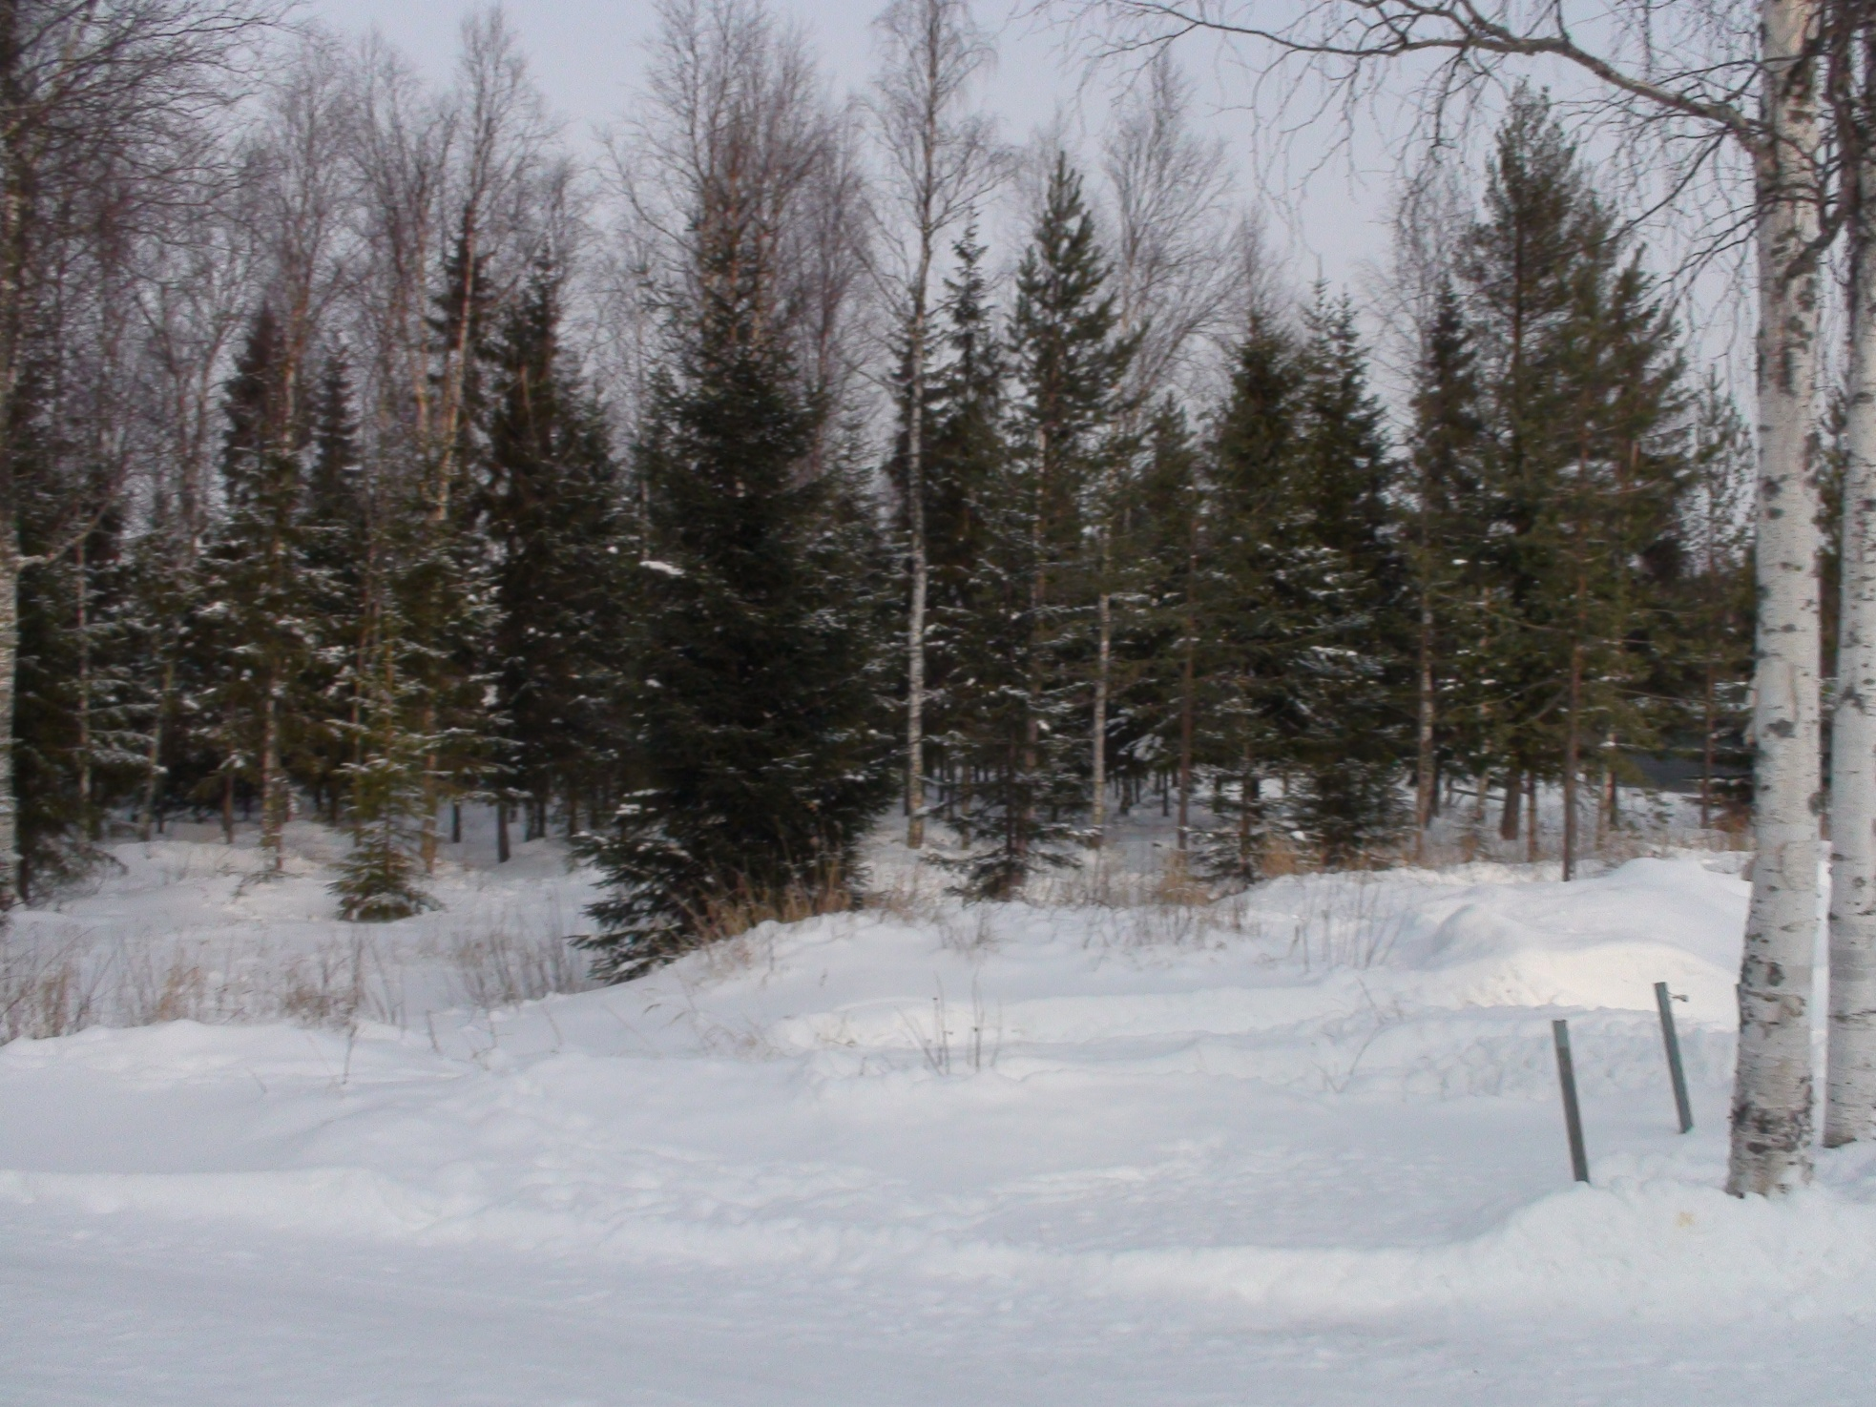
Rakennuspaikka

Slide 10
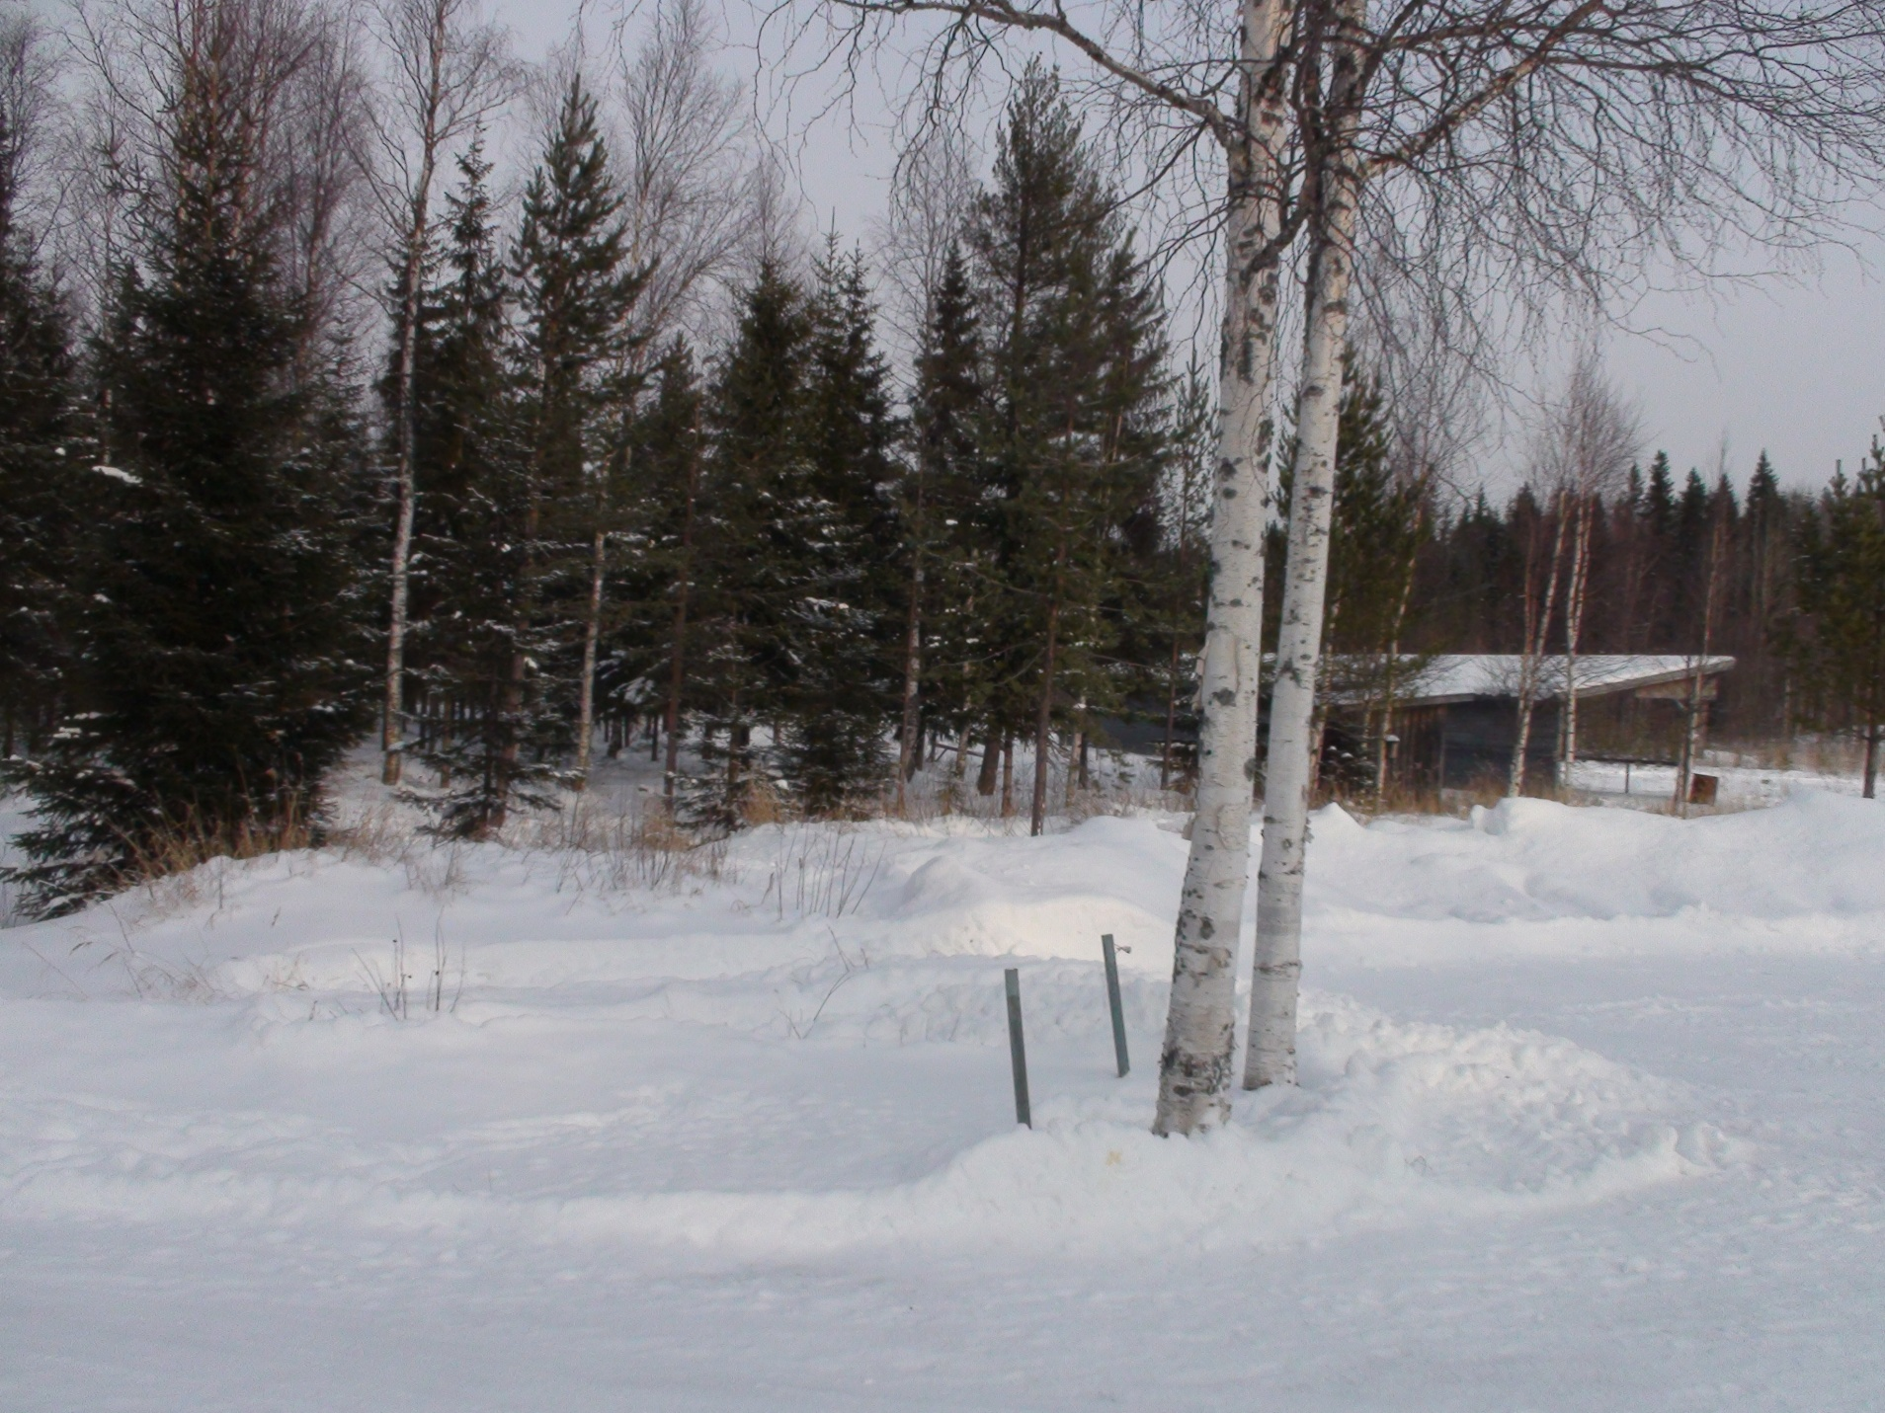
Rakennuspaikka

Slide 11
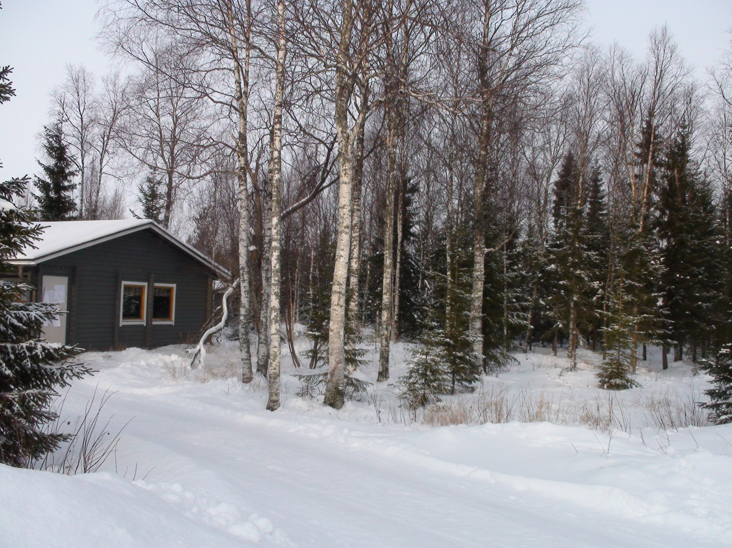
Rakennuspaikka

Slide 12
LUPA-KÄYTÄNNÖT
Kaava-asiat
Ympäristöluvat
Rakennuslupa
Ym. Ym. ym

Slide 13
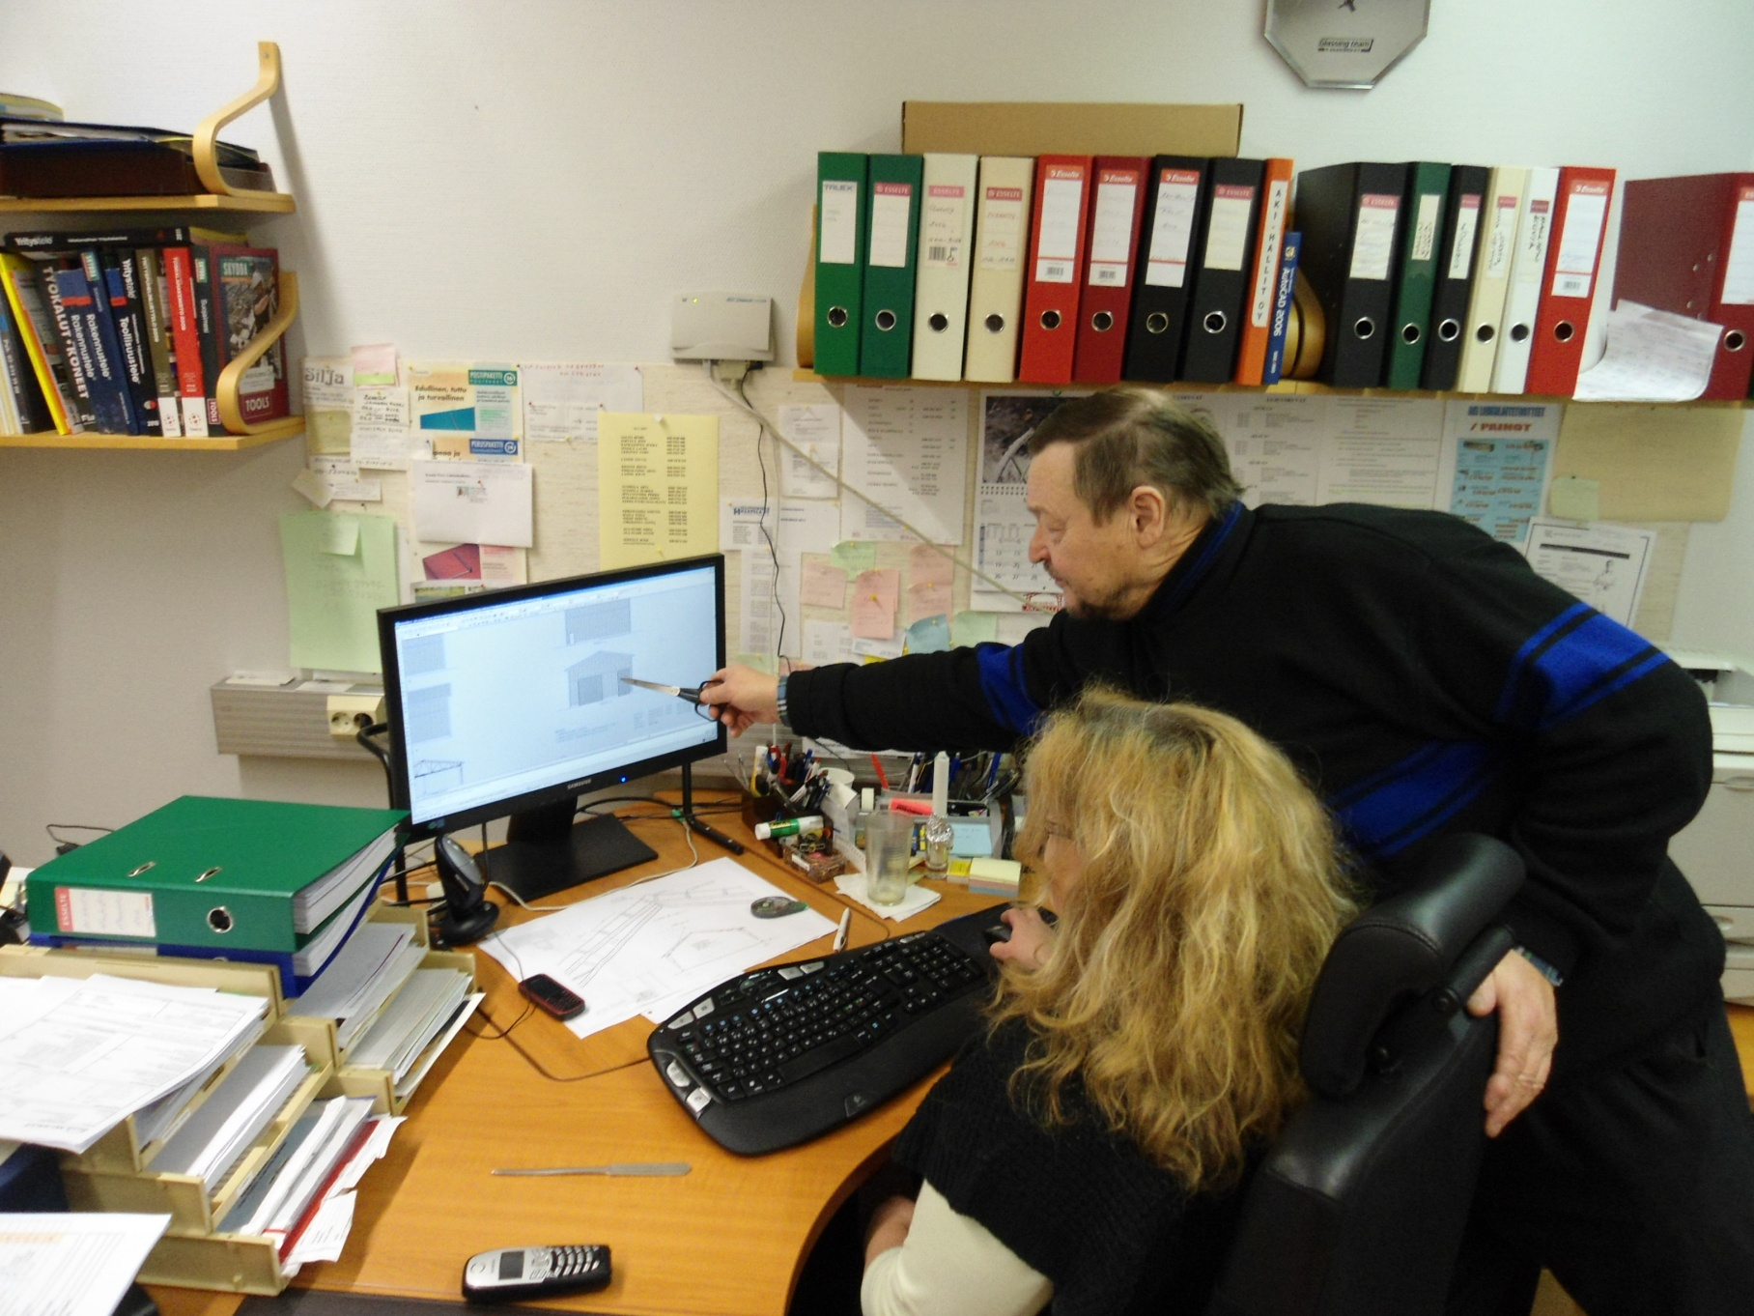
HALLI PIIRETÄÄN JA VIIMEISTELLÄÄN ASIAKKAAN TARPEIDEN MUKAISESTI

Slide 14
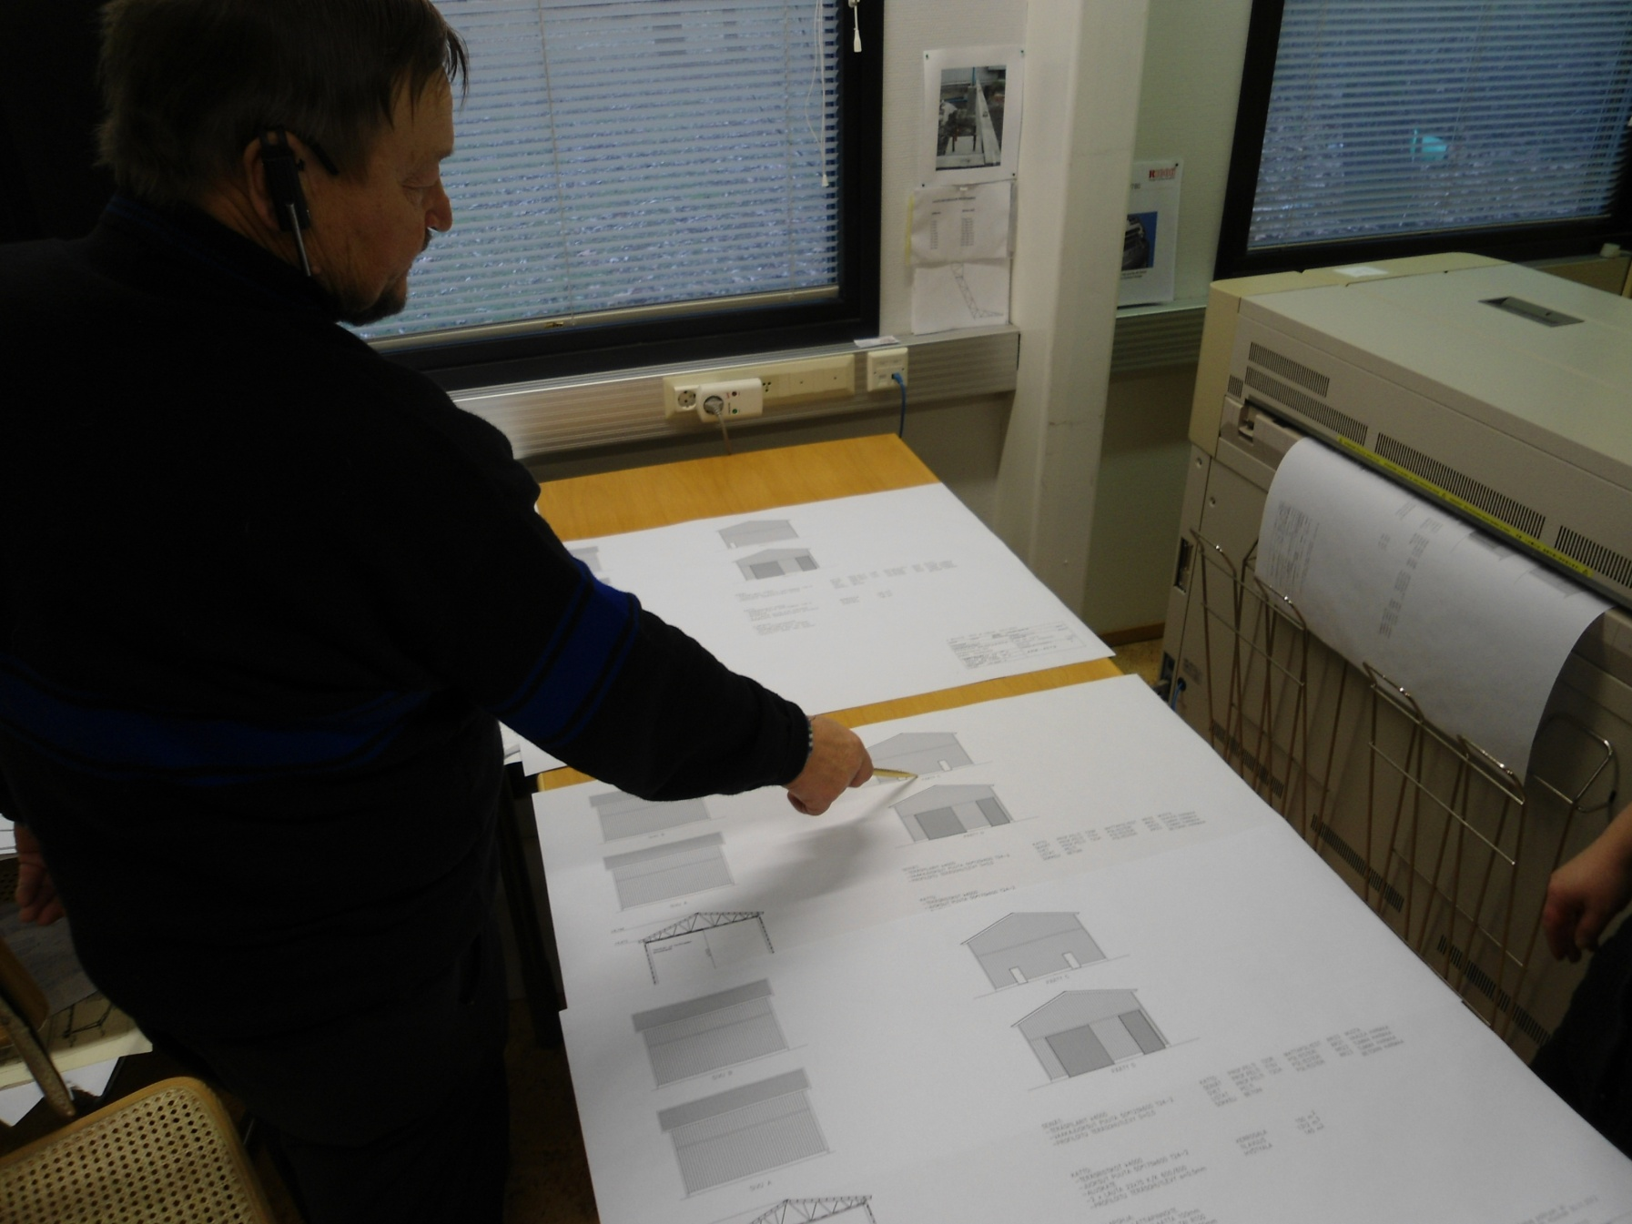
HALLIPIIRUSTUS VALMIINA TYÖSKENTELYÄ VARTEN

Slide 15
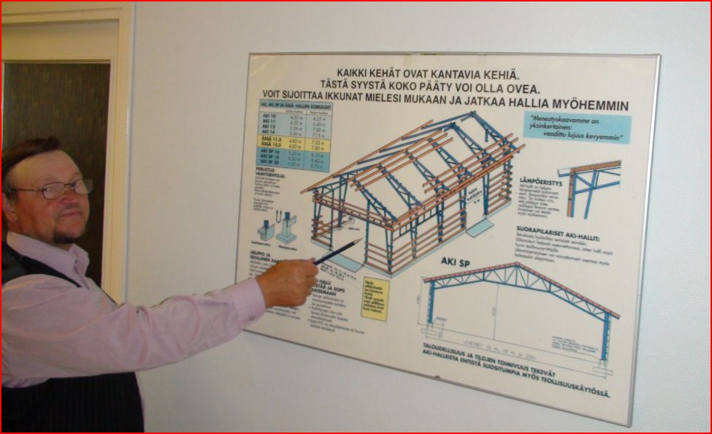
HALLI mahdollistaa myöhemmin tapahtuvan laajentumisen

Slide 16
RAKENNUSPAIKAN VALMIUDET
Alueen valmiudet
Pohjatyöt
Perustukset
Liittymät
Kulkuyhteydet
Ym. Ym. Ym.

Slide 17
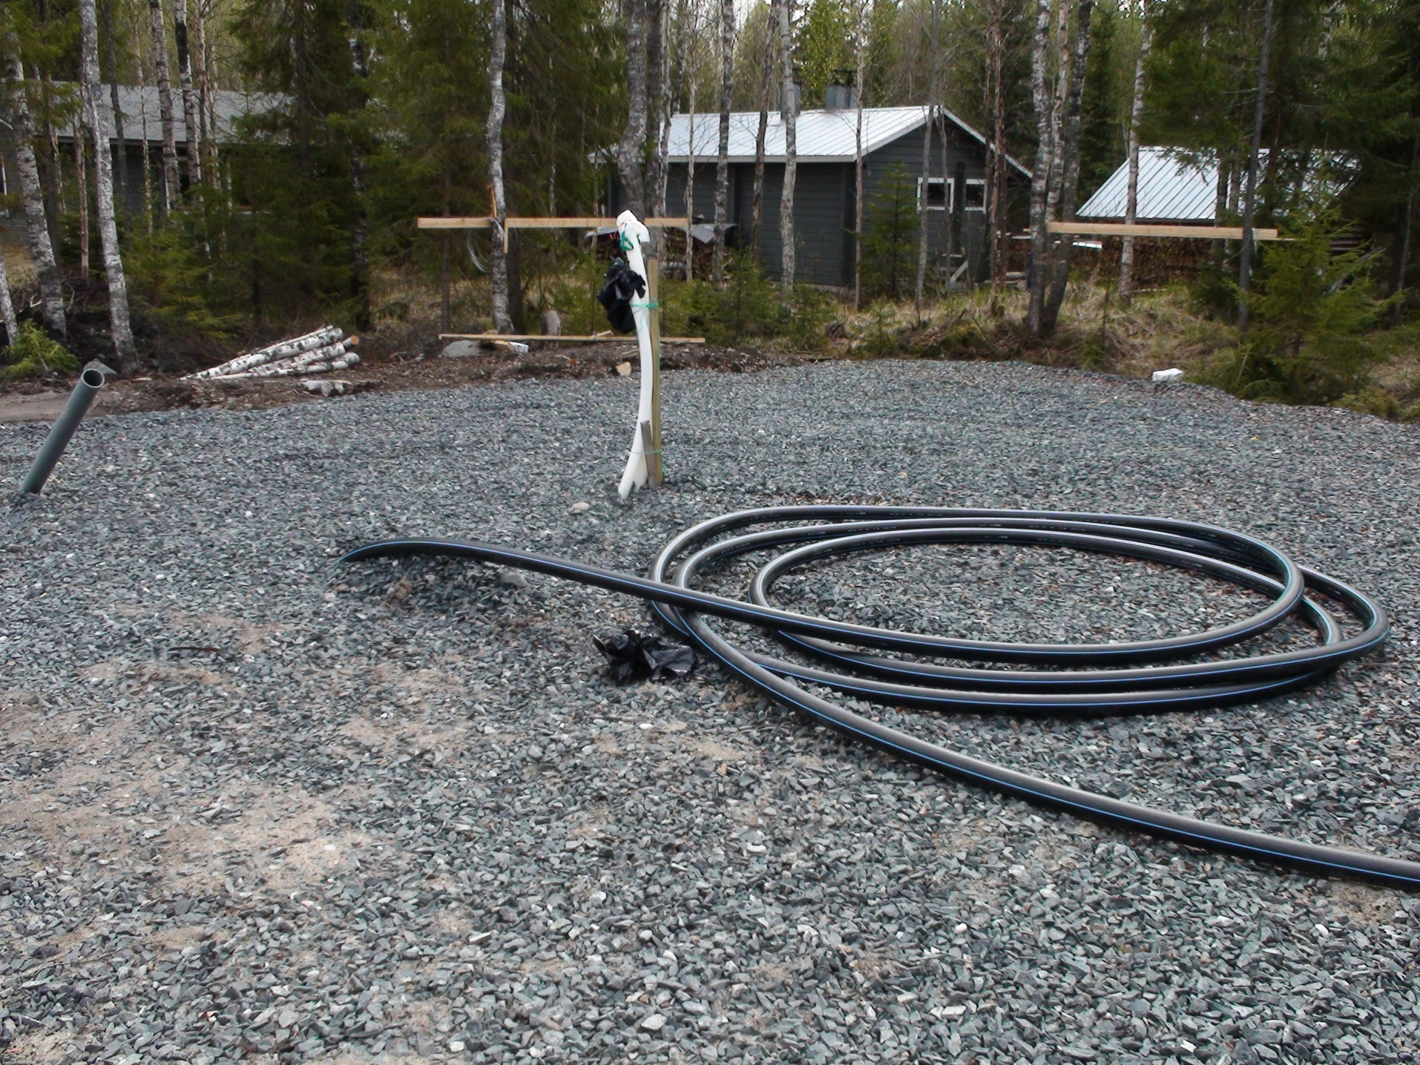
Perustustyö

Slide 18
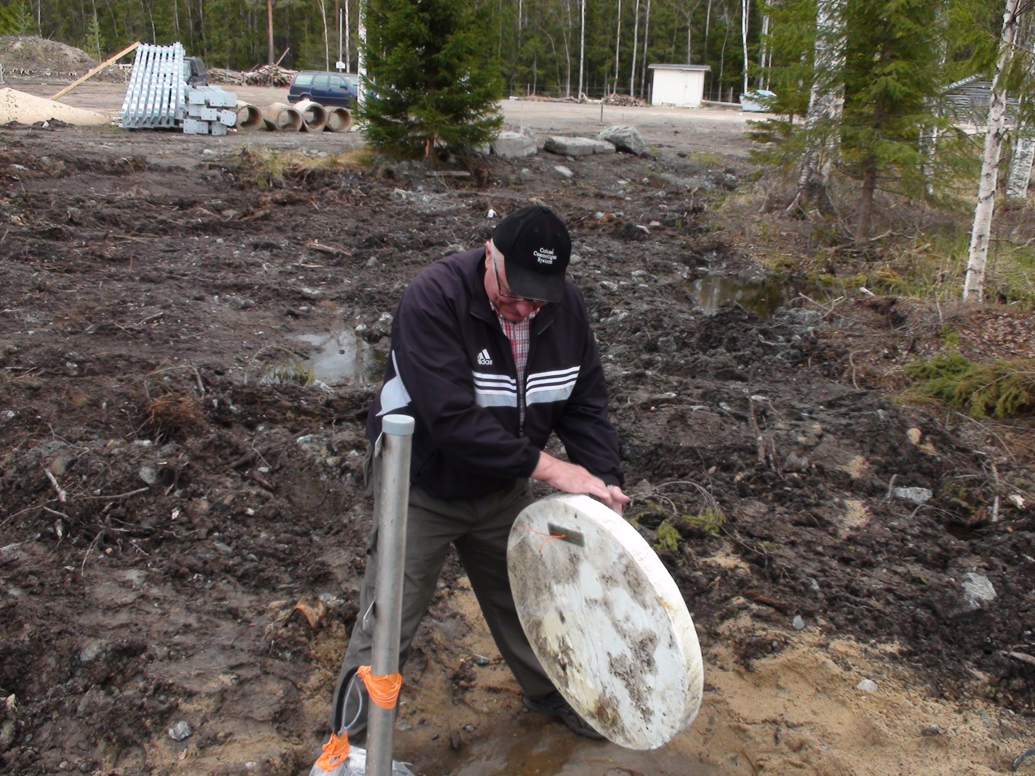
Liitännät kuntoon

Slide 19
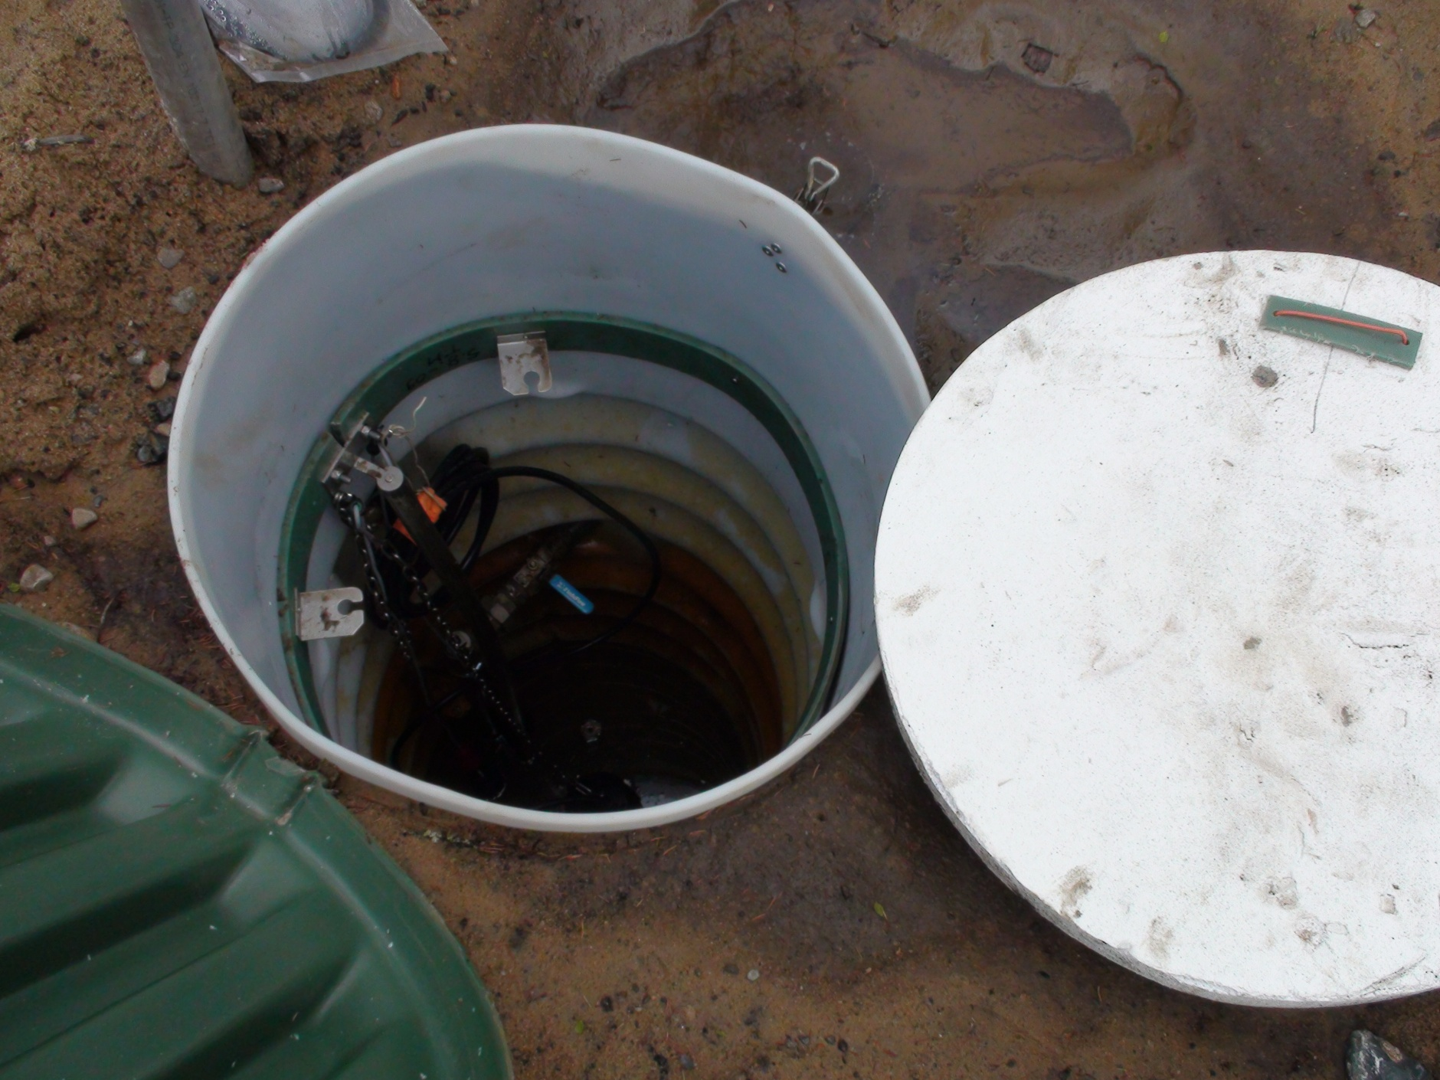
Kunnallistekniikkaa

Slide 20
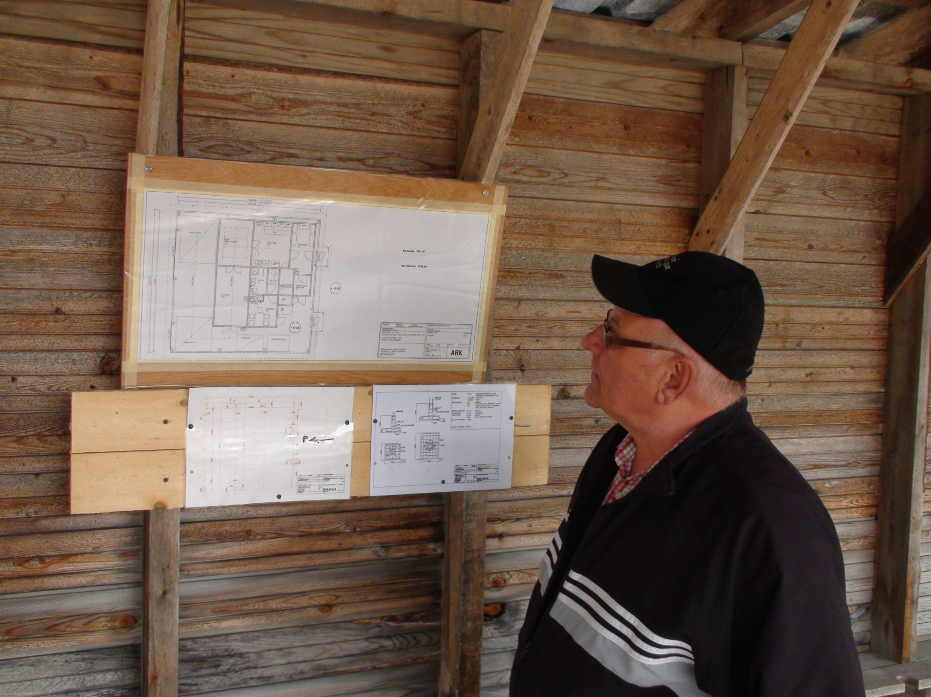
Piirustukset valmiina

Slide 21
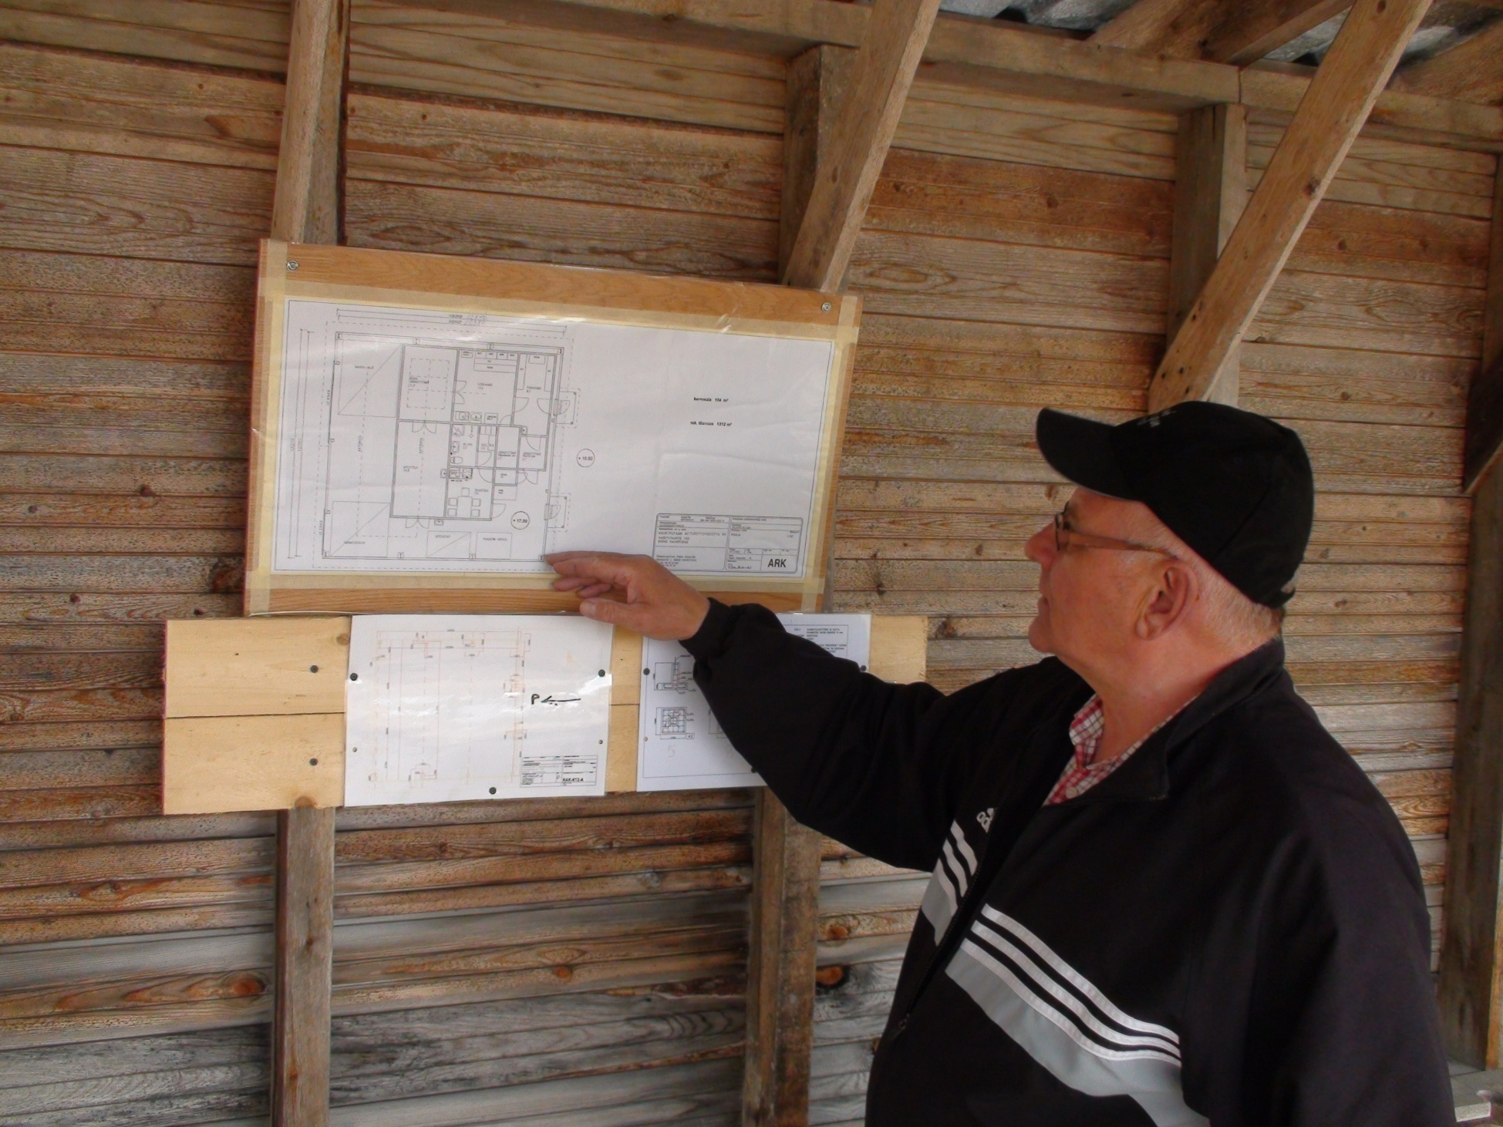
Aloitus katselmus

Slide 22
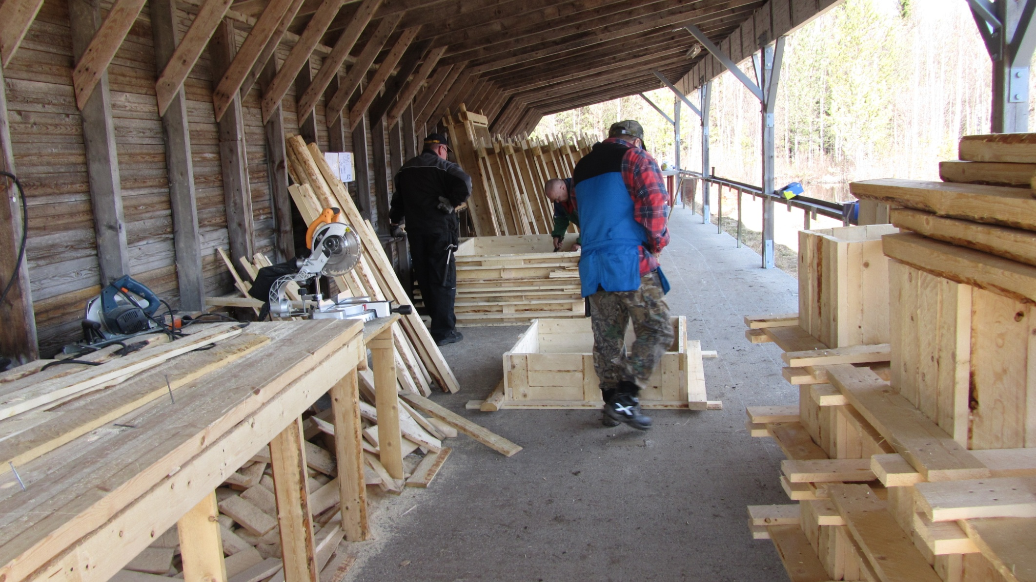
Talkootyö alkaa muottien valmistamisella

Slide 23
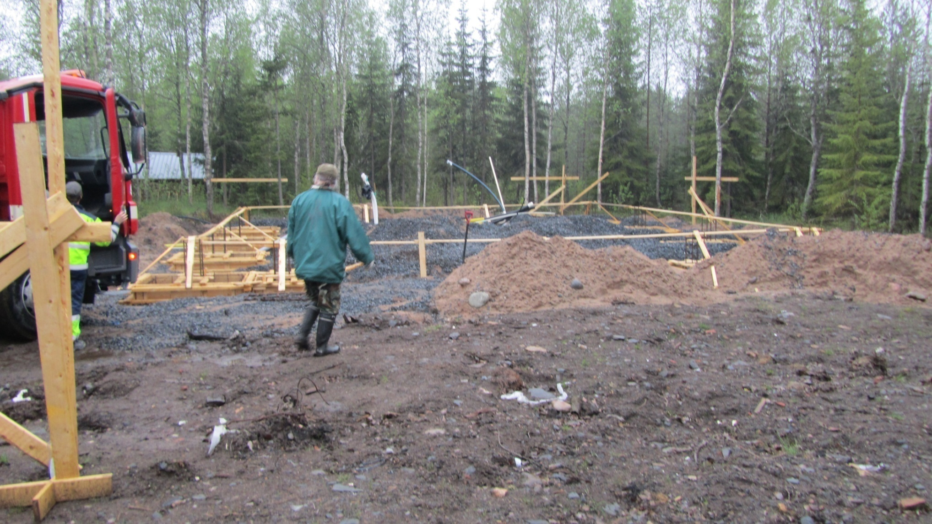
Muottien asennus

Slide 24
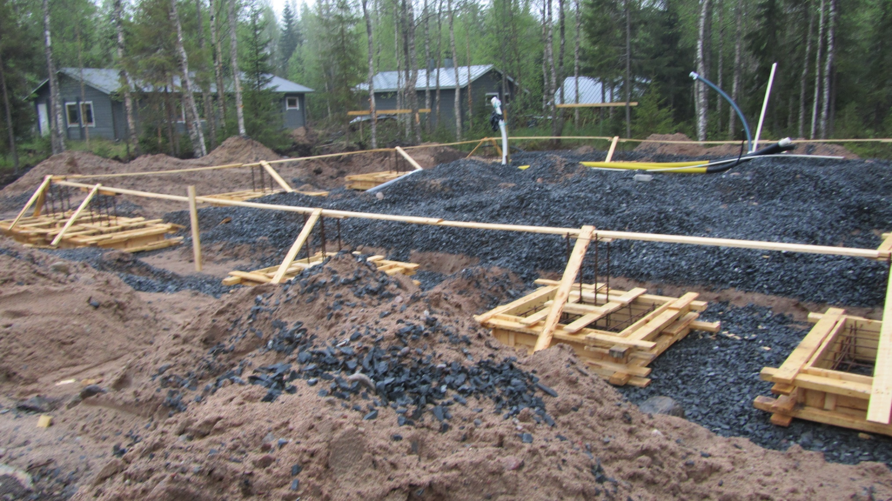
Muotit asennettuna

Slide 25
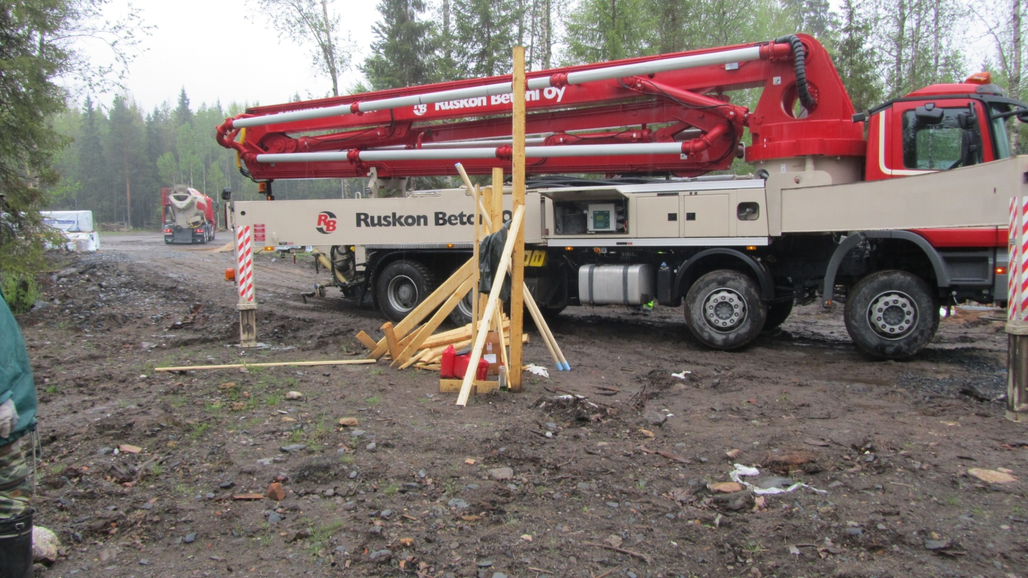
BETONIVALU

Slide 26
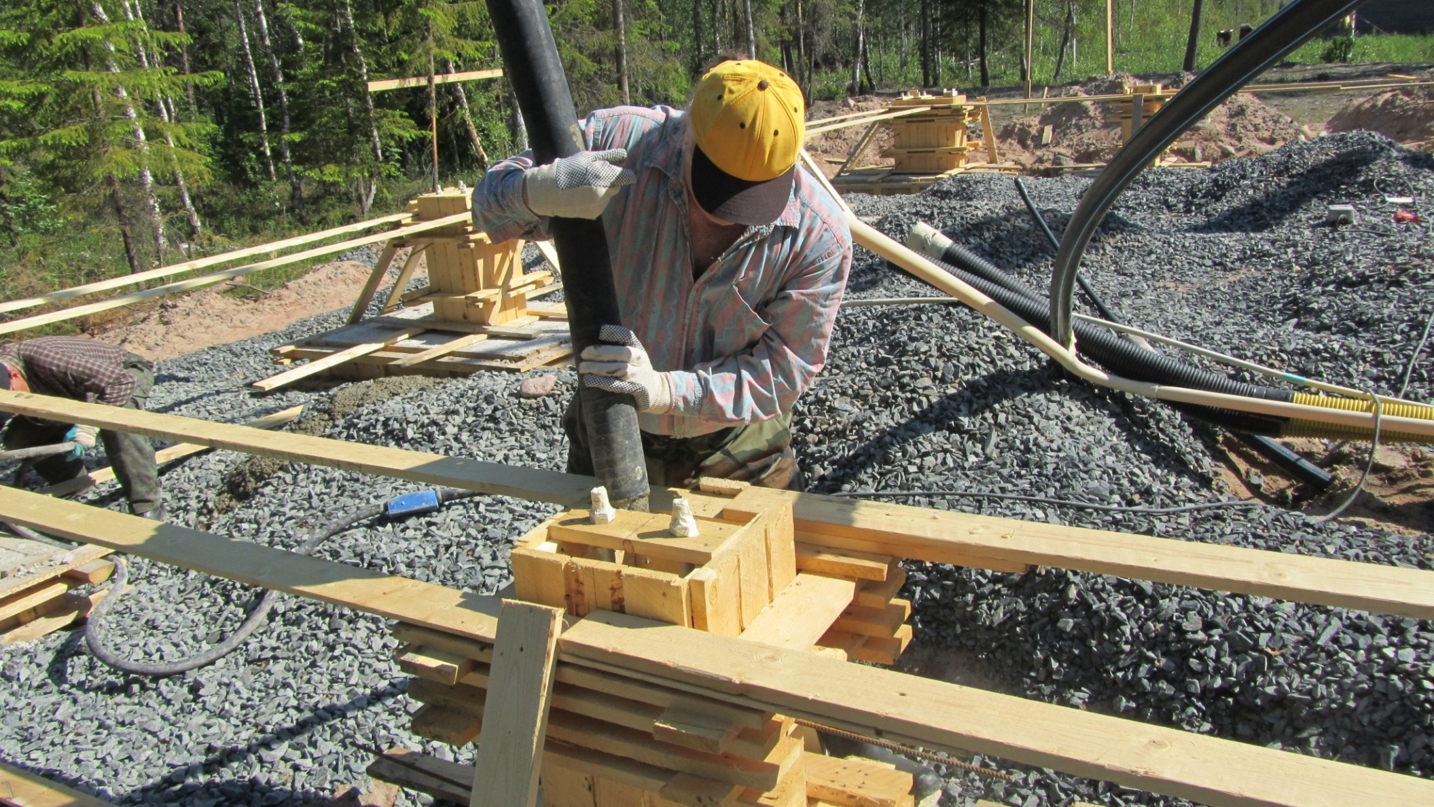
BETONIVALU

Slide 27
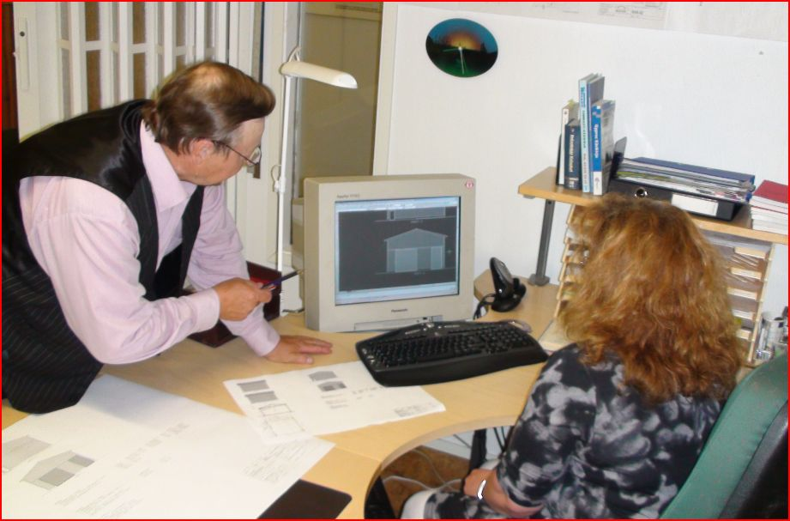
HALLITILAUS ja viimeiset muutostarpeet

Slide 28
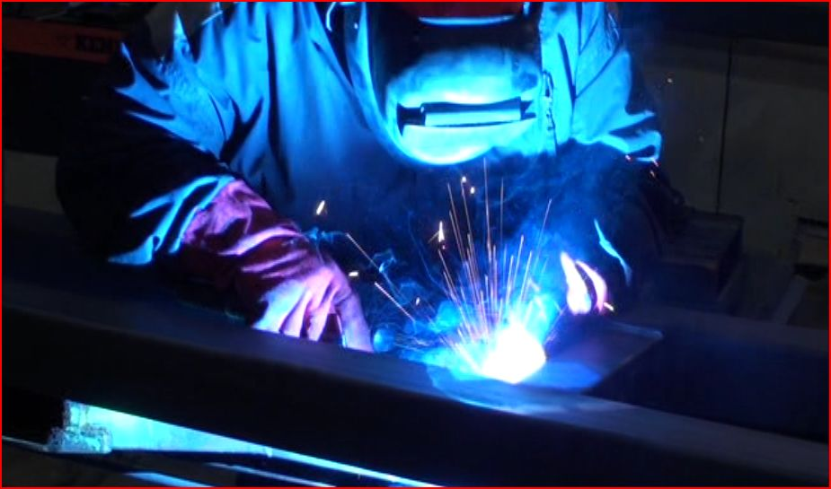
Rautarakenteiden valmistaminen

Slide 29
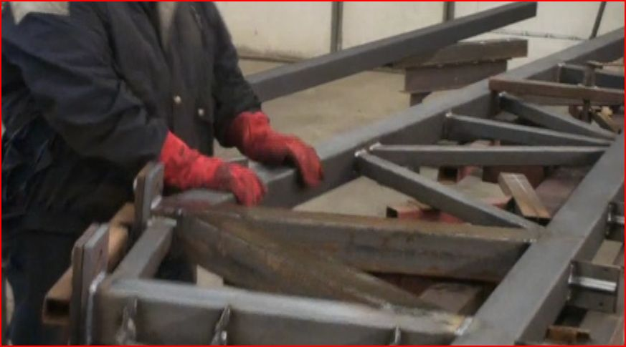
Rautarakenteiden valmistaminen

Slide 30
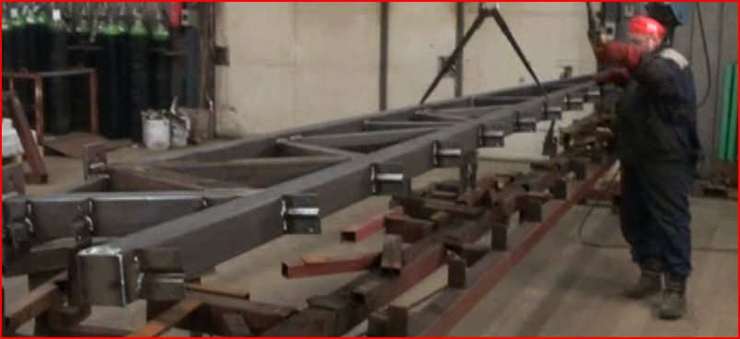
Rautarakenteiden valmistaminen

Slide 31
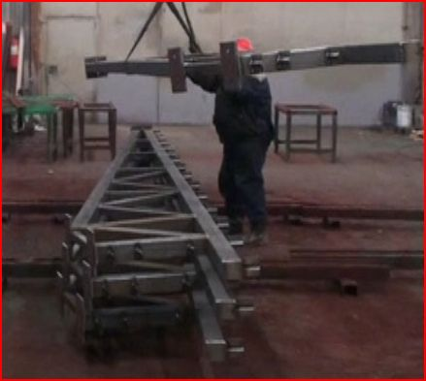
Rautarakenteiden valmistaminen

Slide 32
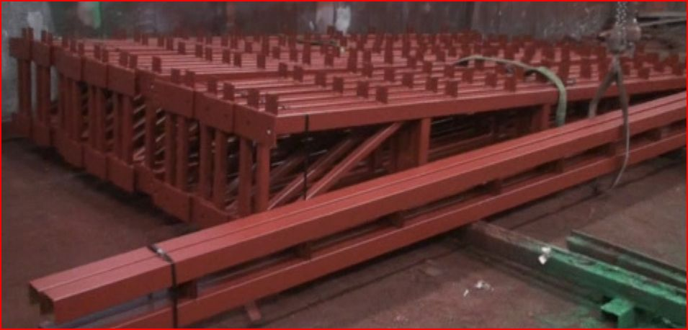
Rakenteet pohjamaalattuna

Slide 33
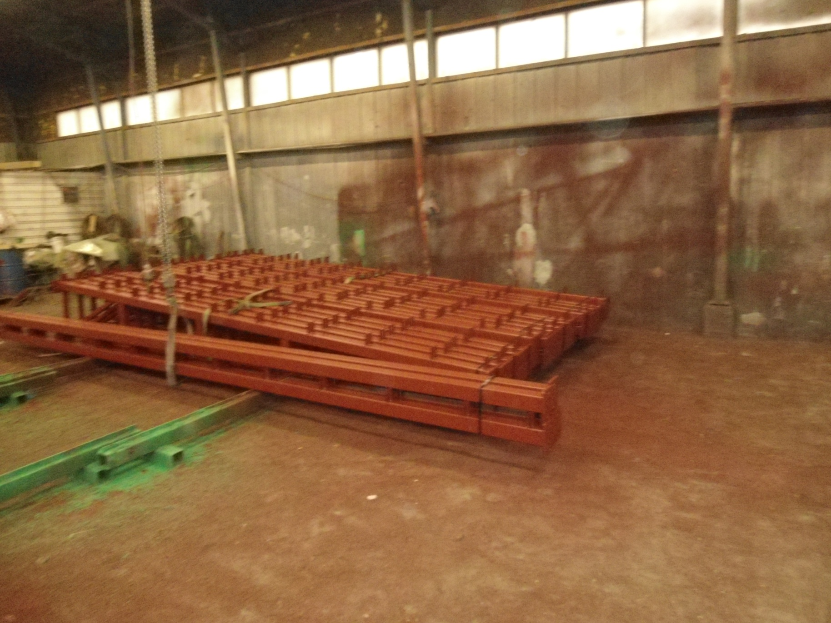
KATTORAKENTEET POHJAMAALATTUNA

Slide 34
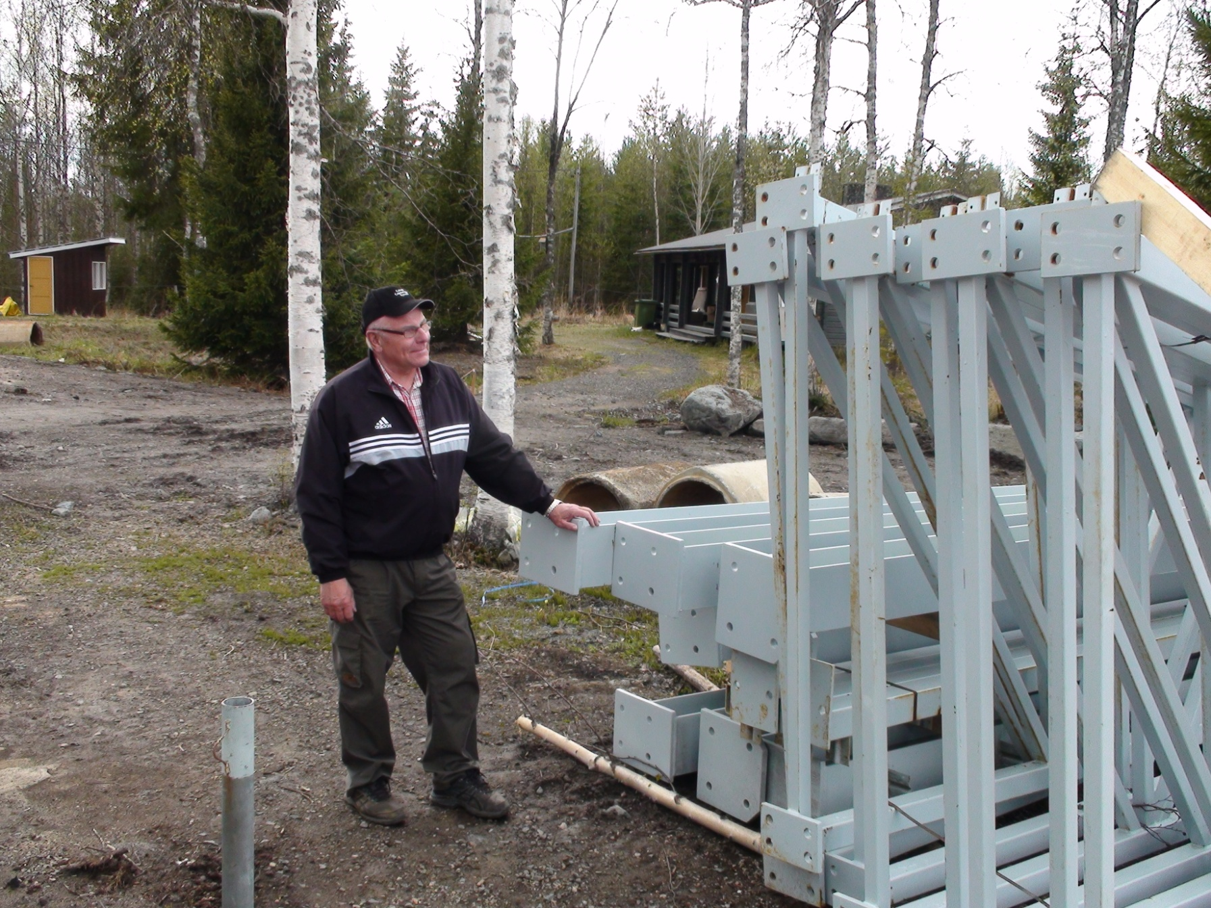
Rautarakenteet TONTILLA

Slide 35
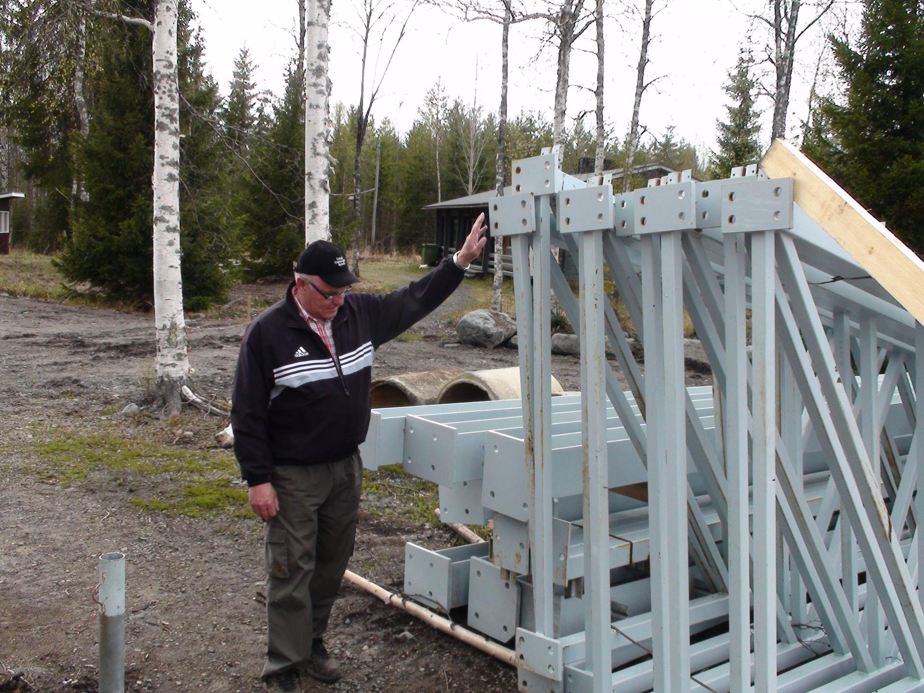
Rautarakenteet TONTILLA

Slide 36
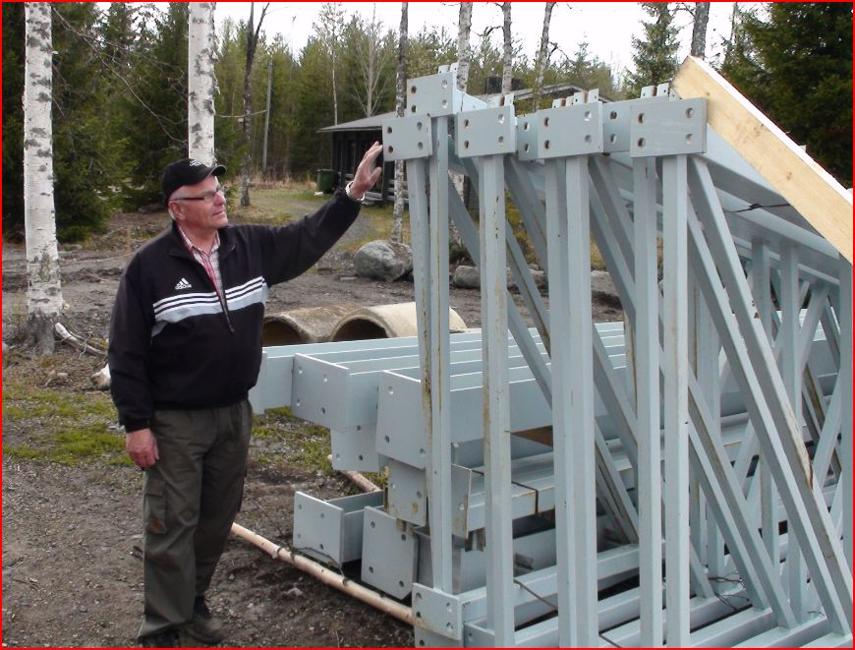
PYSTYPILARIT JA KATTORAKENTEET KOHTEESSA

Slide 37
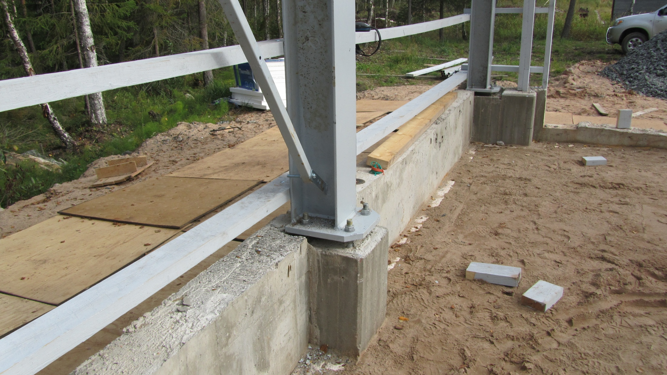
RAKENTEIDEN PYSTYTYS

Slide 38
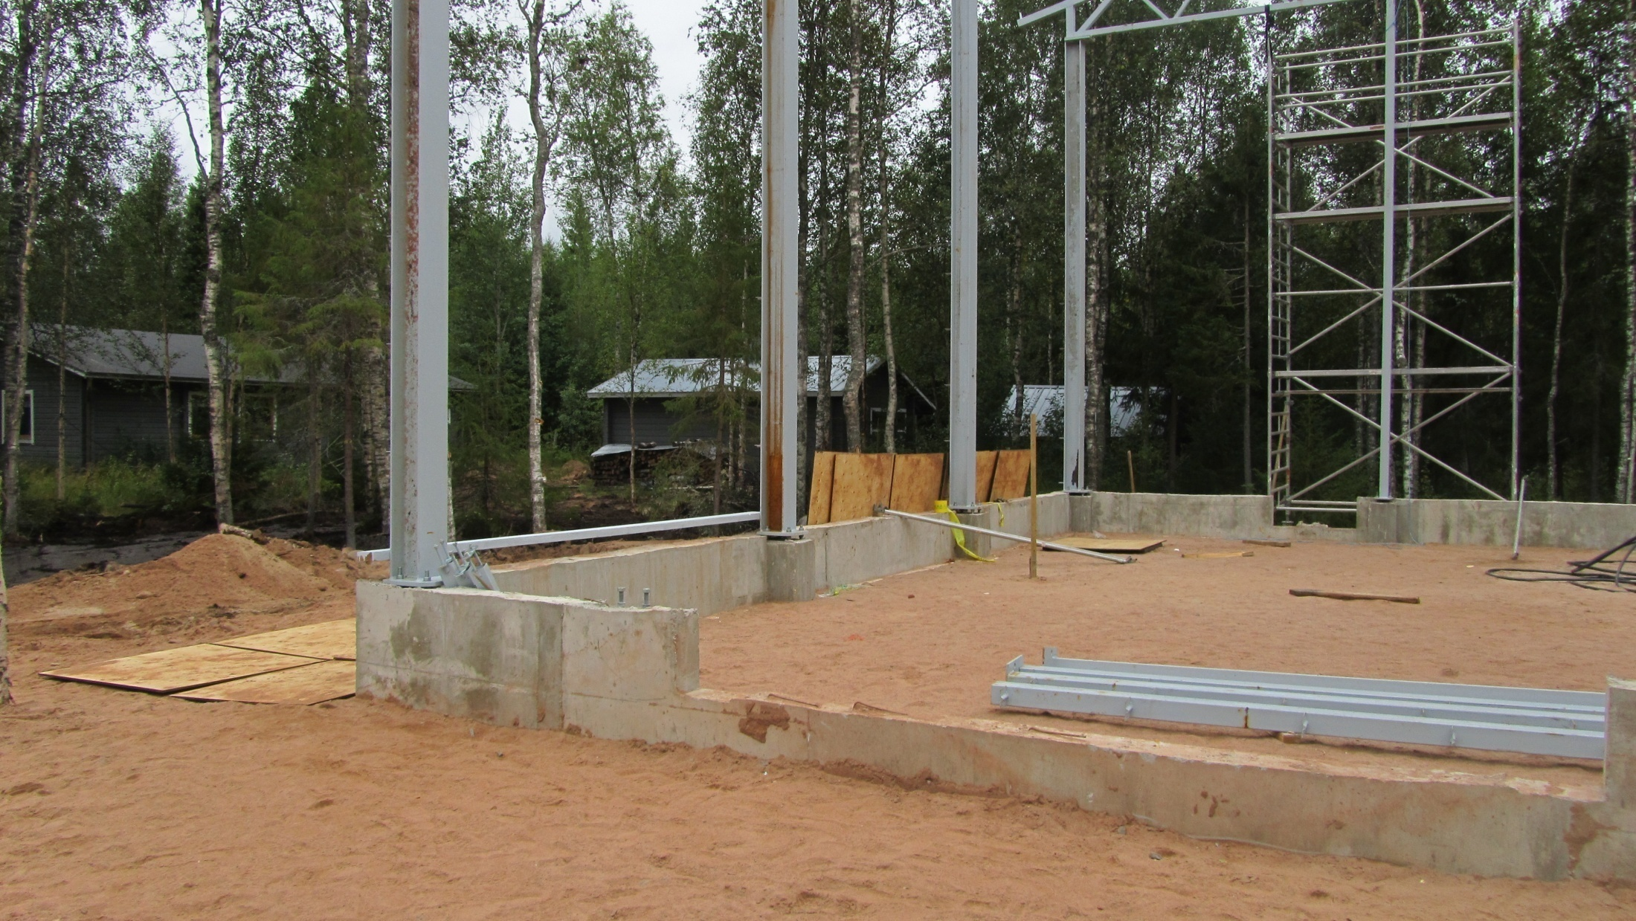
RAKENTEIDEN PYSTYTYS

Slide 39
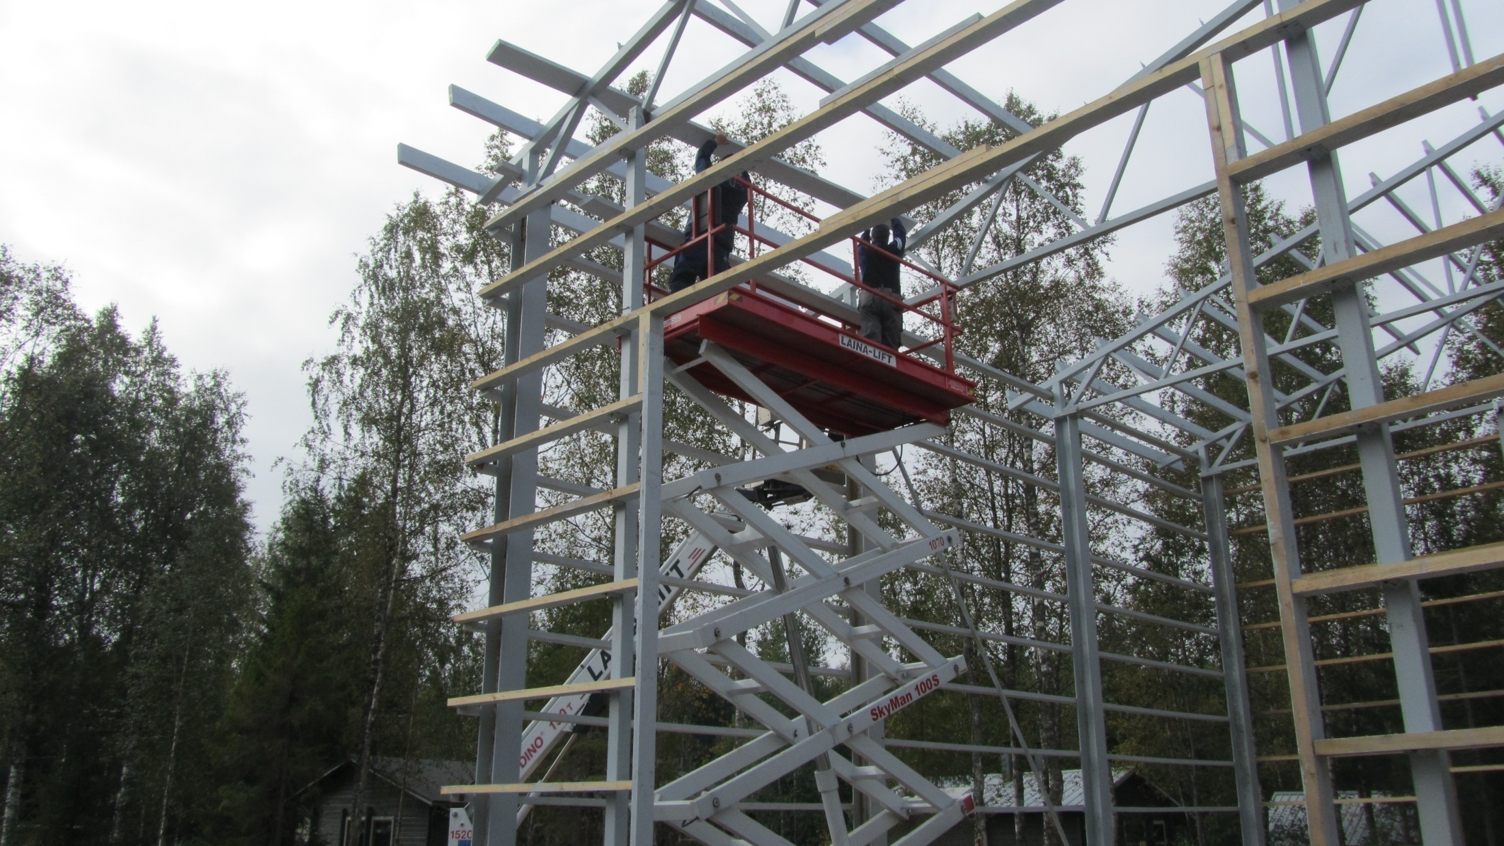
RAKENTEIDEN PYSTYTYS

Slide 40
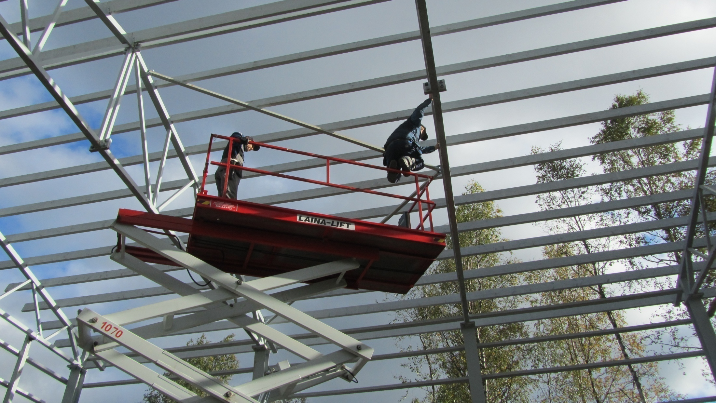
RAKENTEIDEN PYSTYTYS

Slide 41
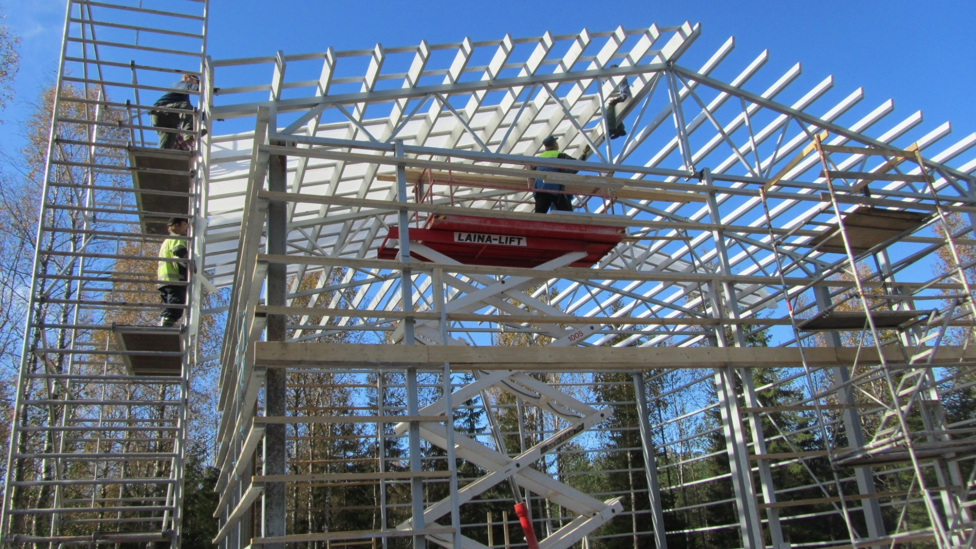
RAKENTEIDEN PYSTYTYS

Slide 42
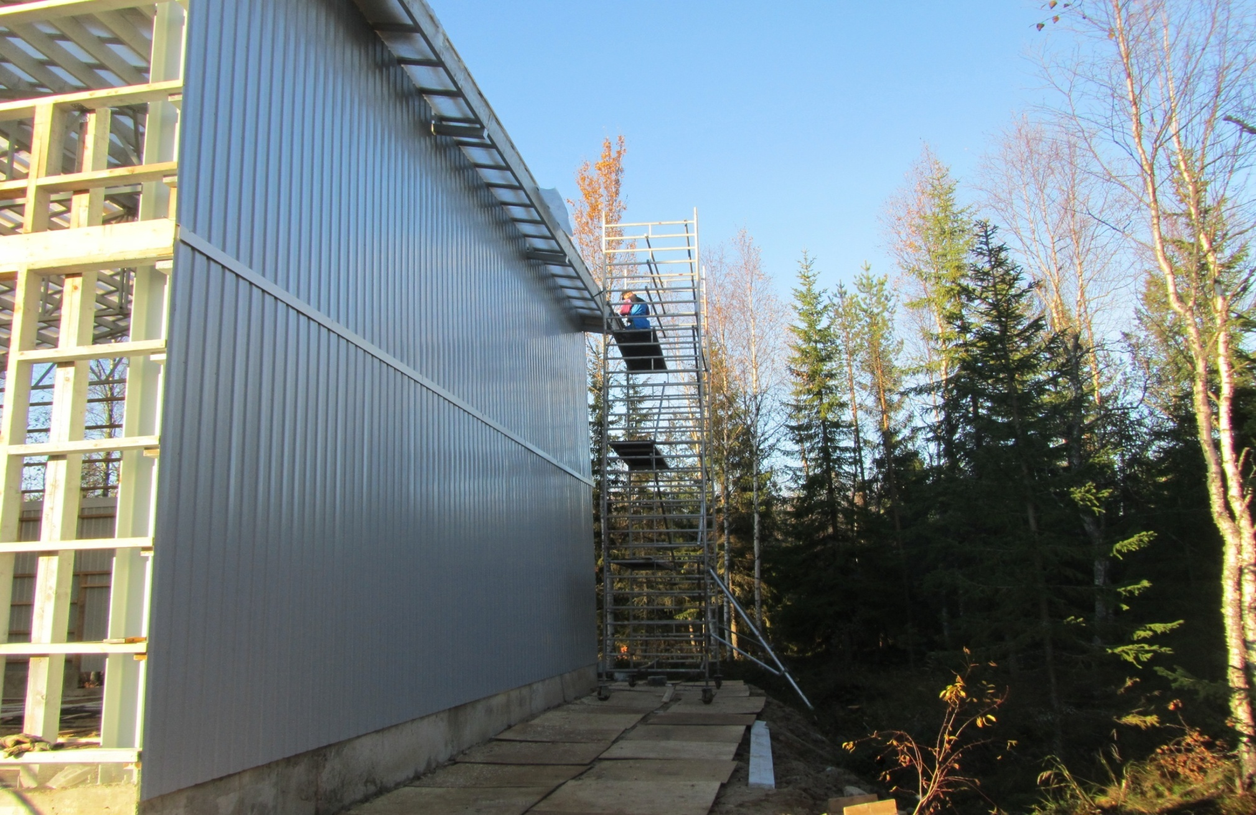
Seinien pinnoitus
materiaali valinnat miljööseen sopiviksi ovat mahdollisia

Slide 43
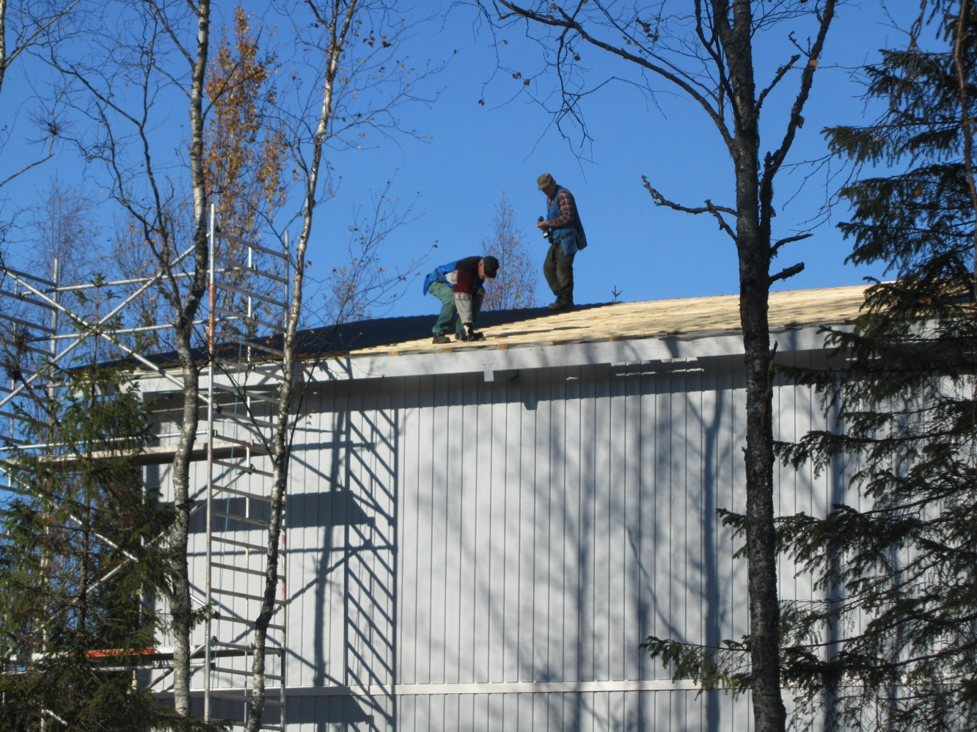
Peltikatteen asennus

Slide 44
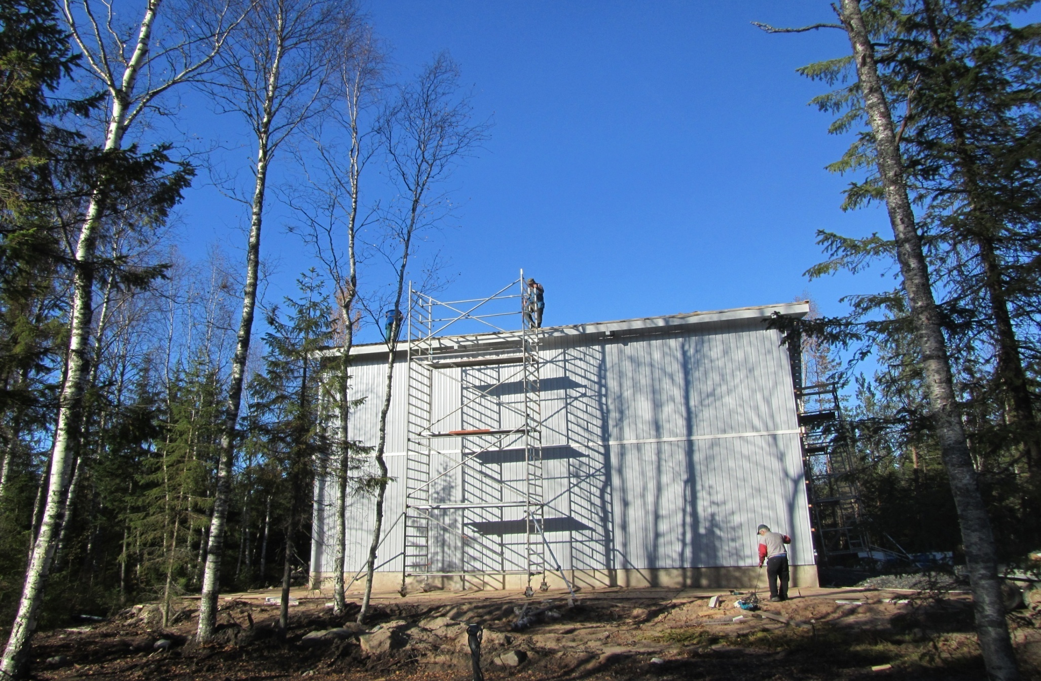
Rakennus ”säältä suojassa”

Slide 45
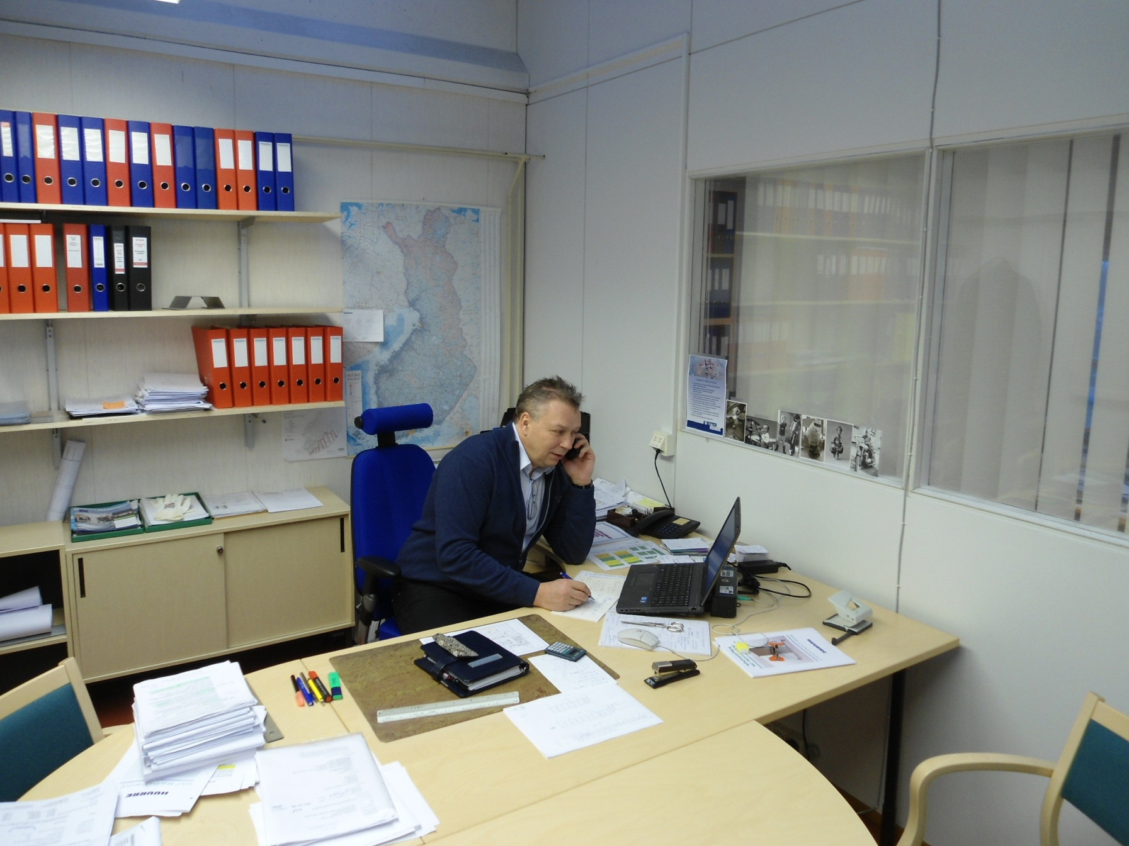
TEURAS-SYDÄMEN SUUNNITTELUTYÖN VASTAANOTTO

Slide 46
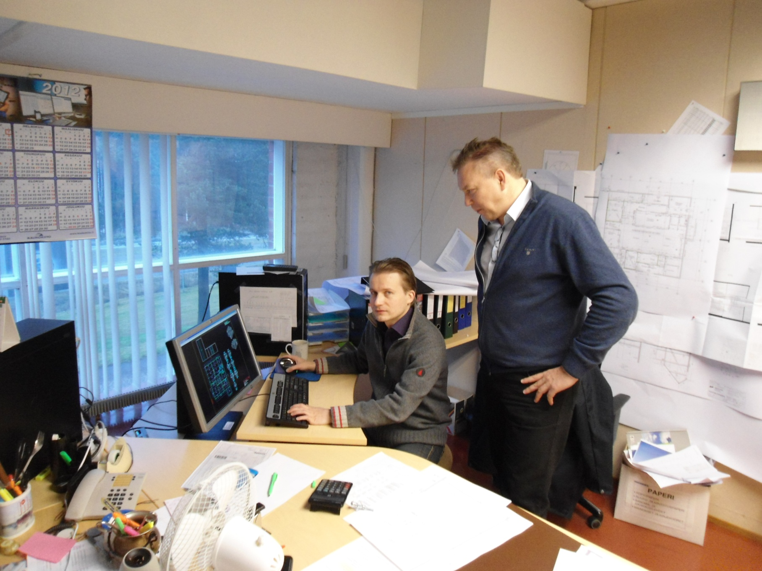
TEURAS-SYDÄN PIIRUSTUSLAUDALLA

Slide 47
TEURAS-SYDÄN piirustuksena

Slide 48
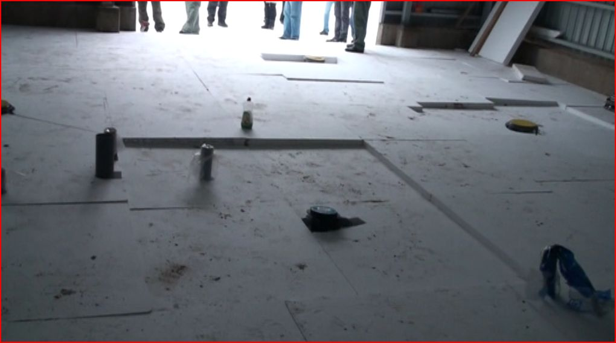
Pintalaatan alustus sekä viemäriverkon asennus

Slide 49
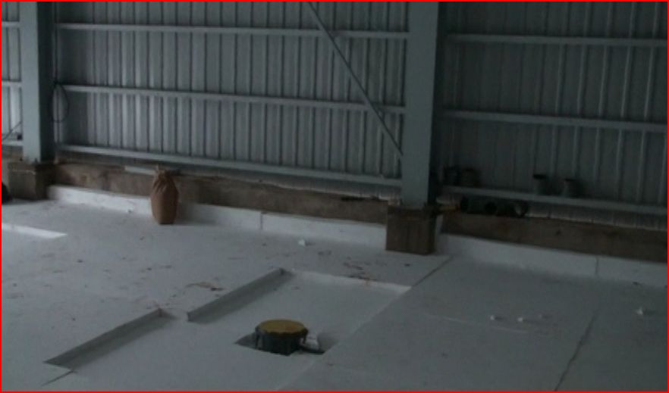
Pintalaatan alustus sekä viemäriverkon asennus

Slide 50
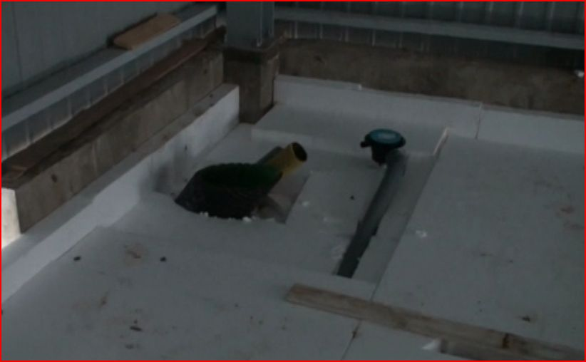
Pintalaatan alustus sekä viemäriverkon asennus

Slide 51
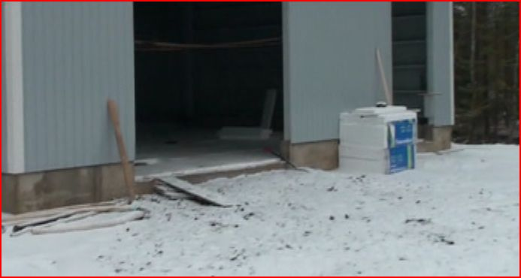
Pintalaatan alustustyö

Slide 52
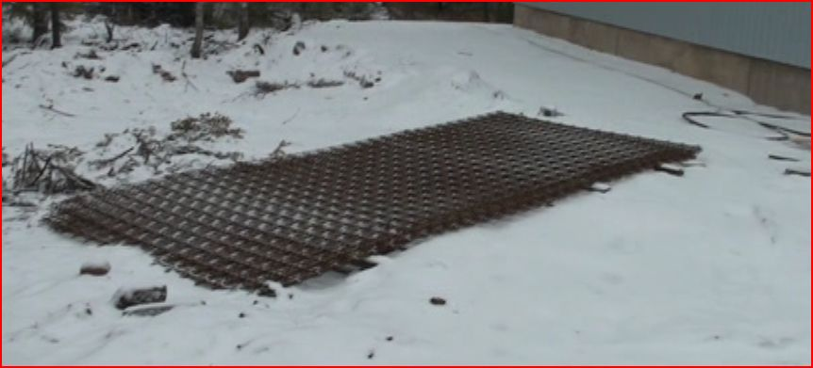
TERÄSVERKKO odottaa asennusta

Slide 53
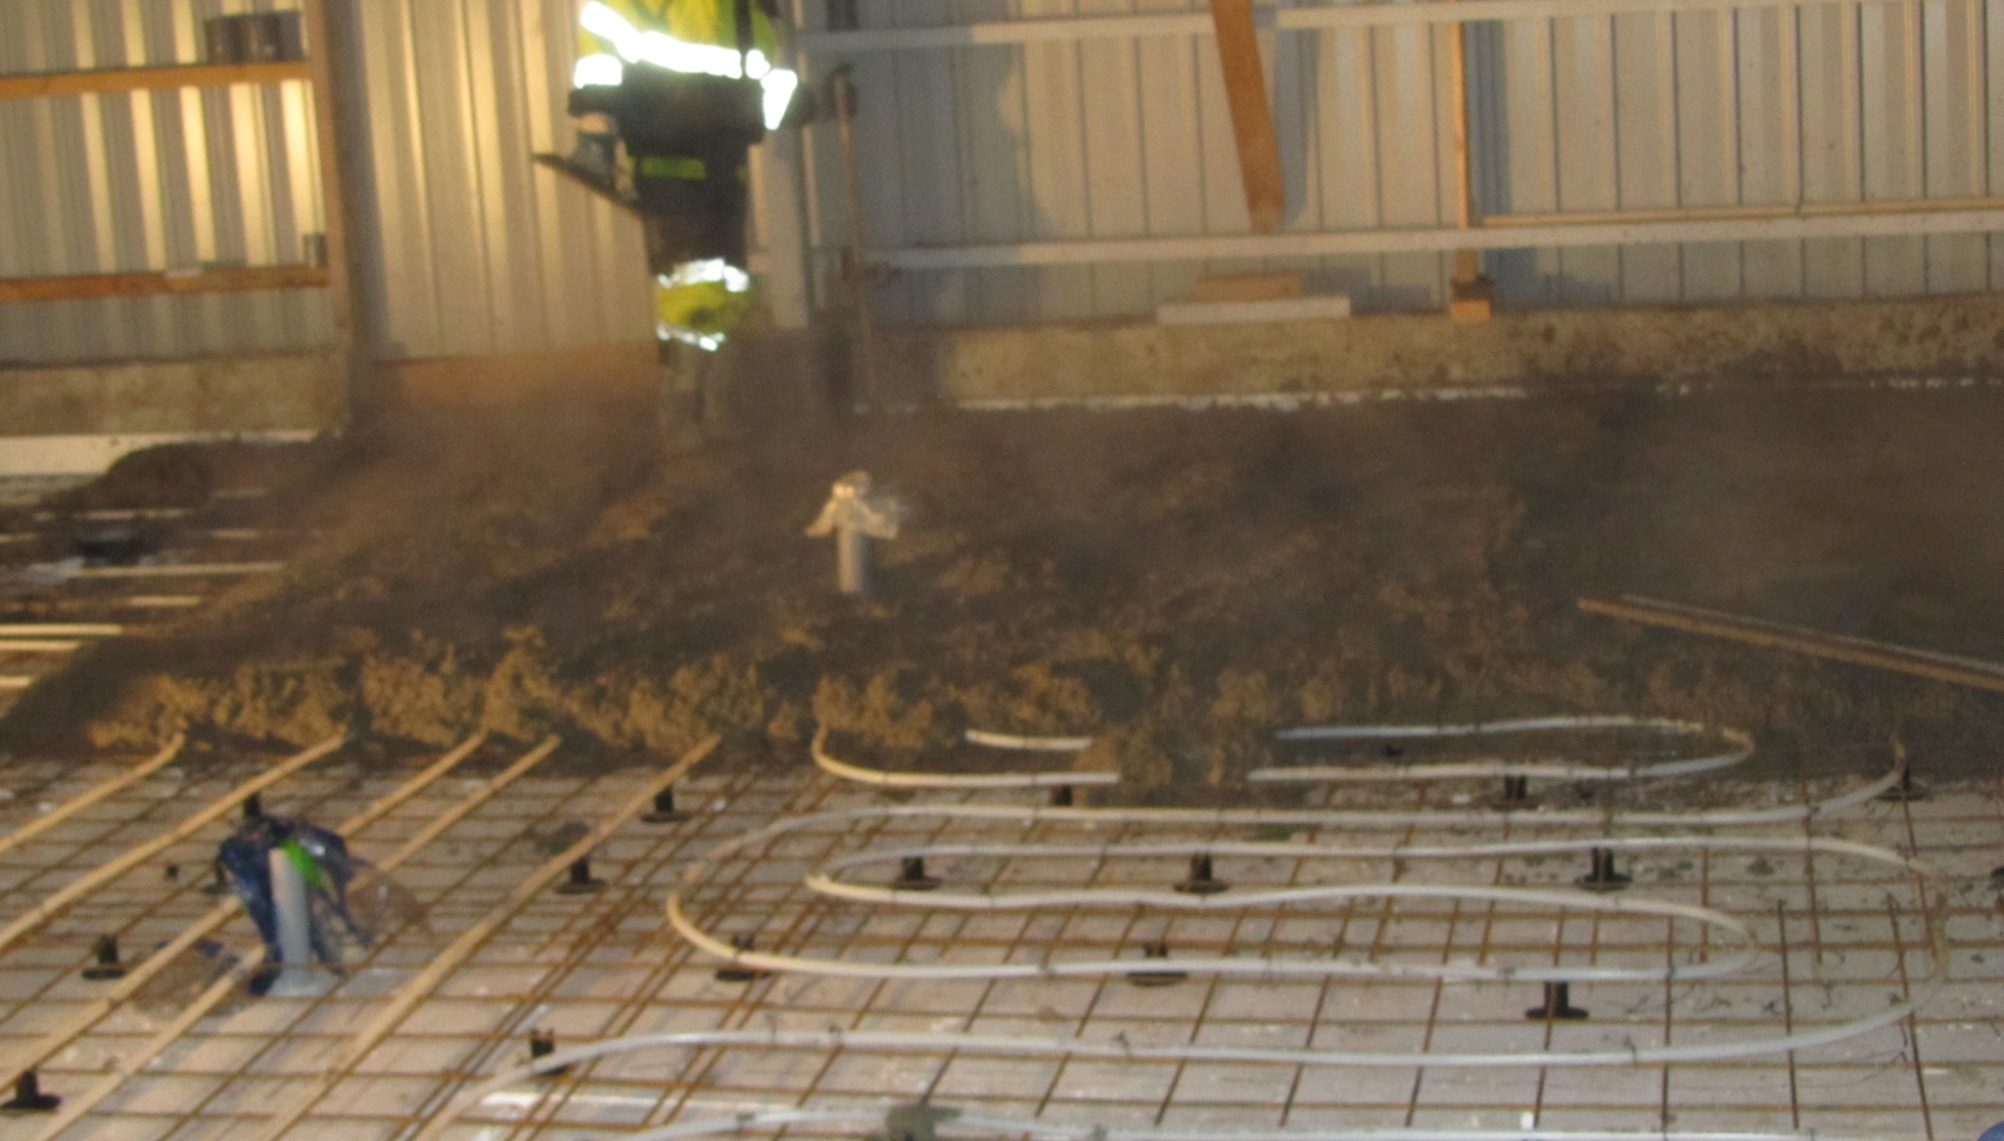
Maalämpöputkiston asennus
sekä
pintalaatan valu

Slide 54
TEURAS-SYDÄN TILAUKSEN VASTAANOTTO

Slide 55
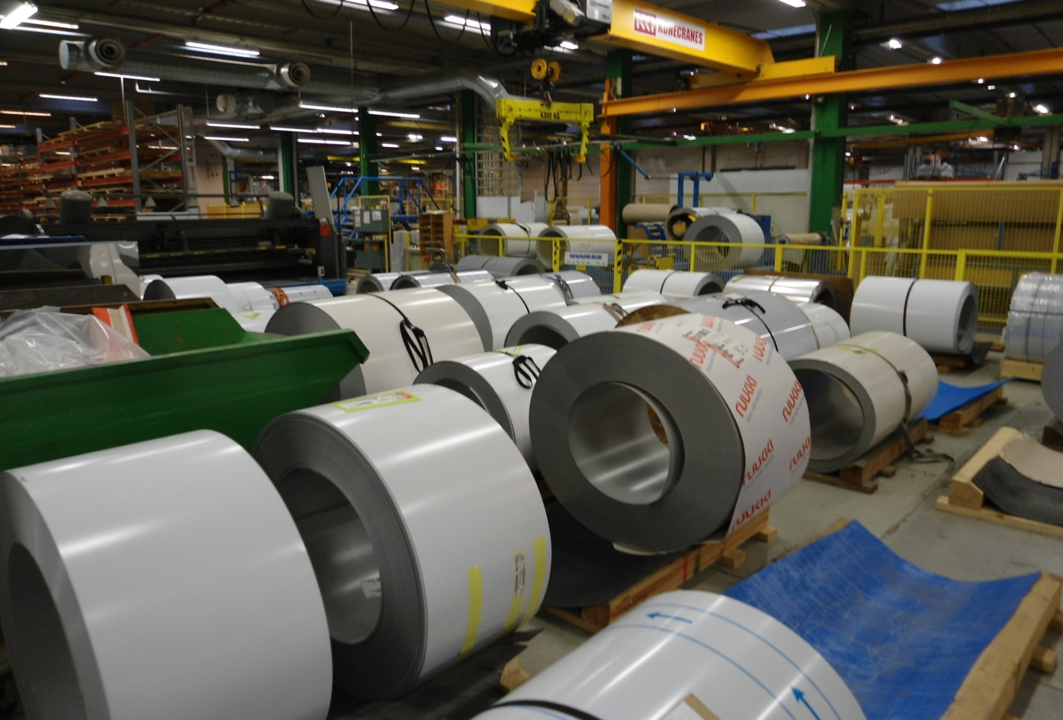
Pintakuvion valinta

Slide 56
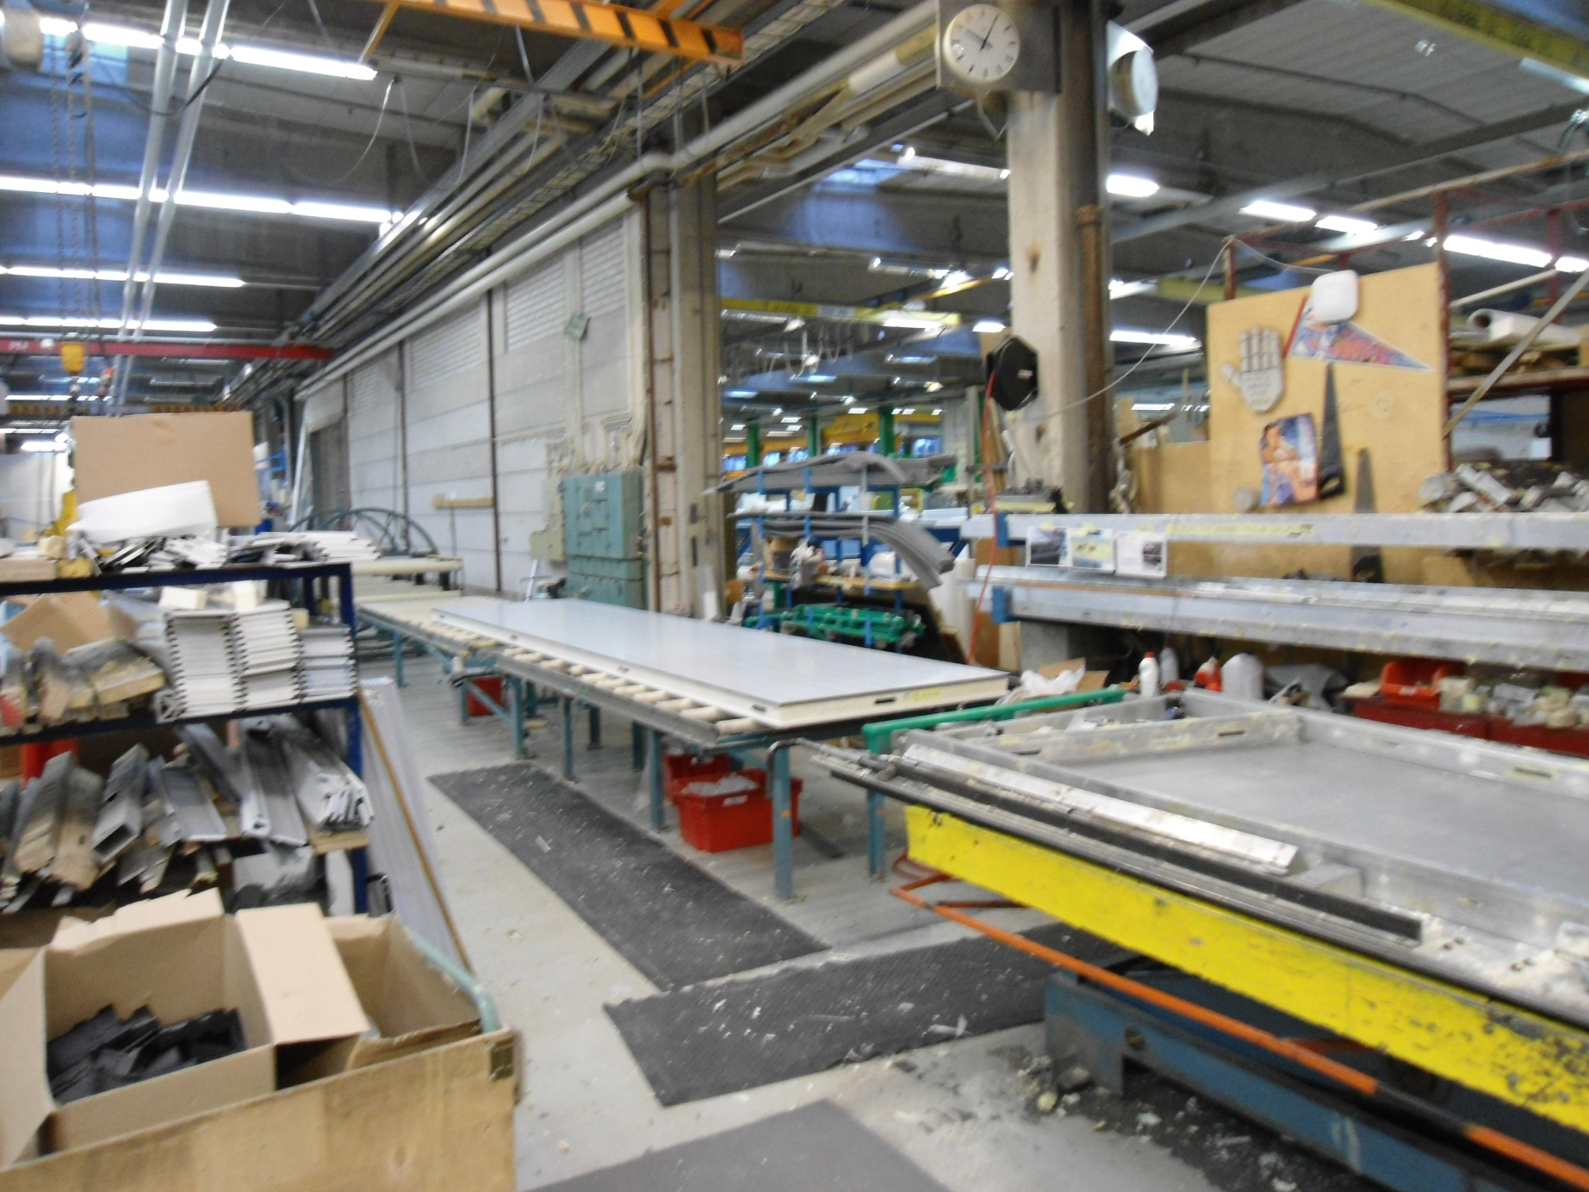
SEINÄ- JA KATTOELEMENTTIEN VALMISTUSTA

Slide 57
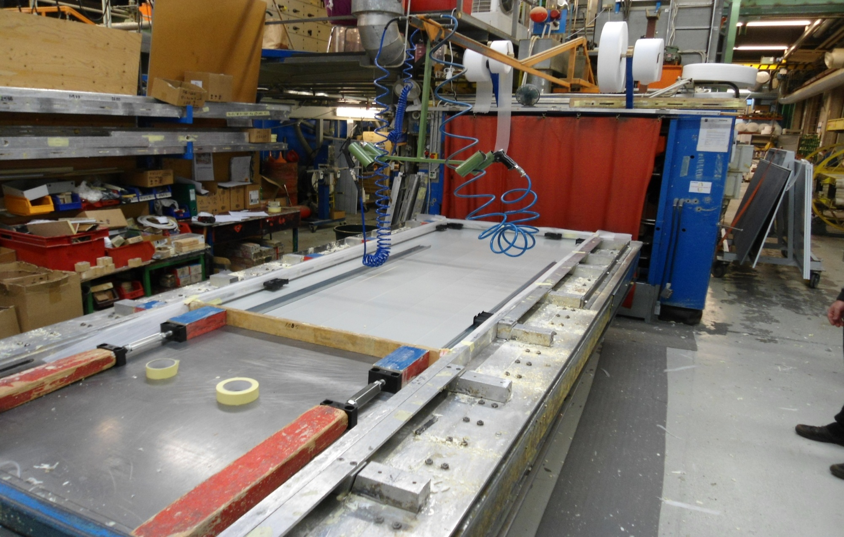
SEINÄ- JA KATTOELEMENTTIEN VALMISTUSTA

Slide 58
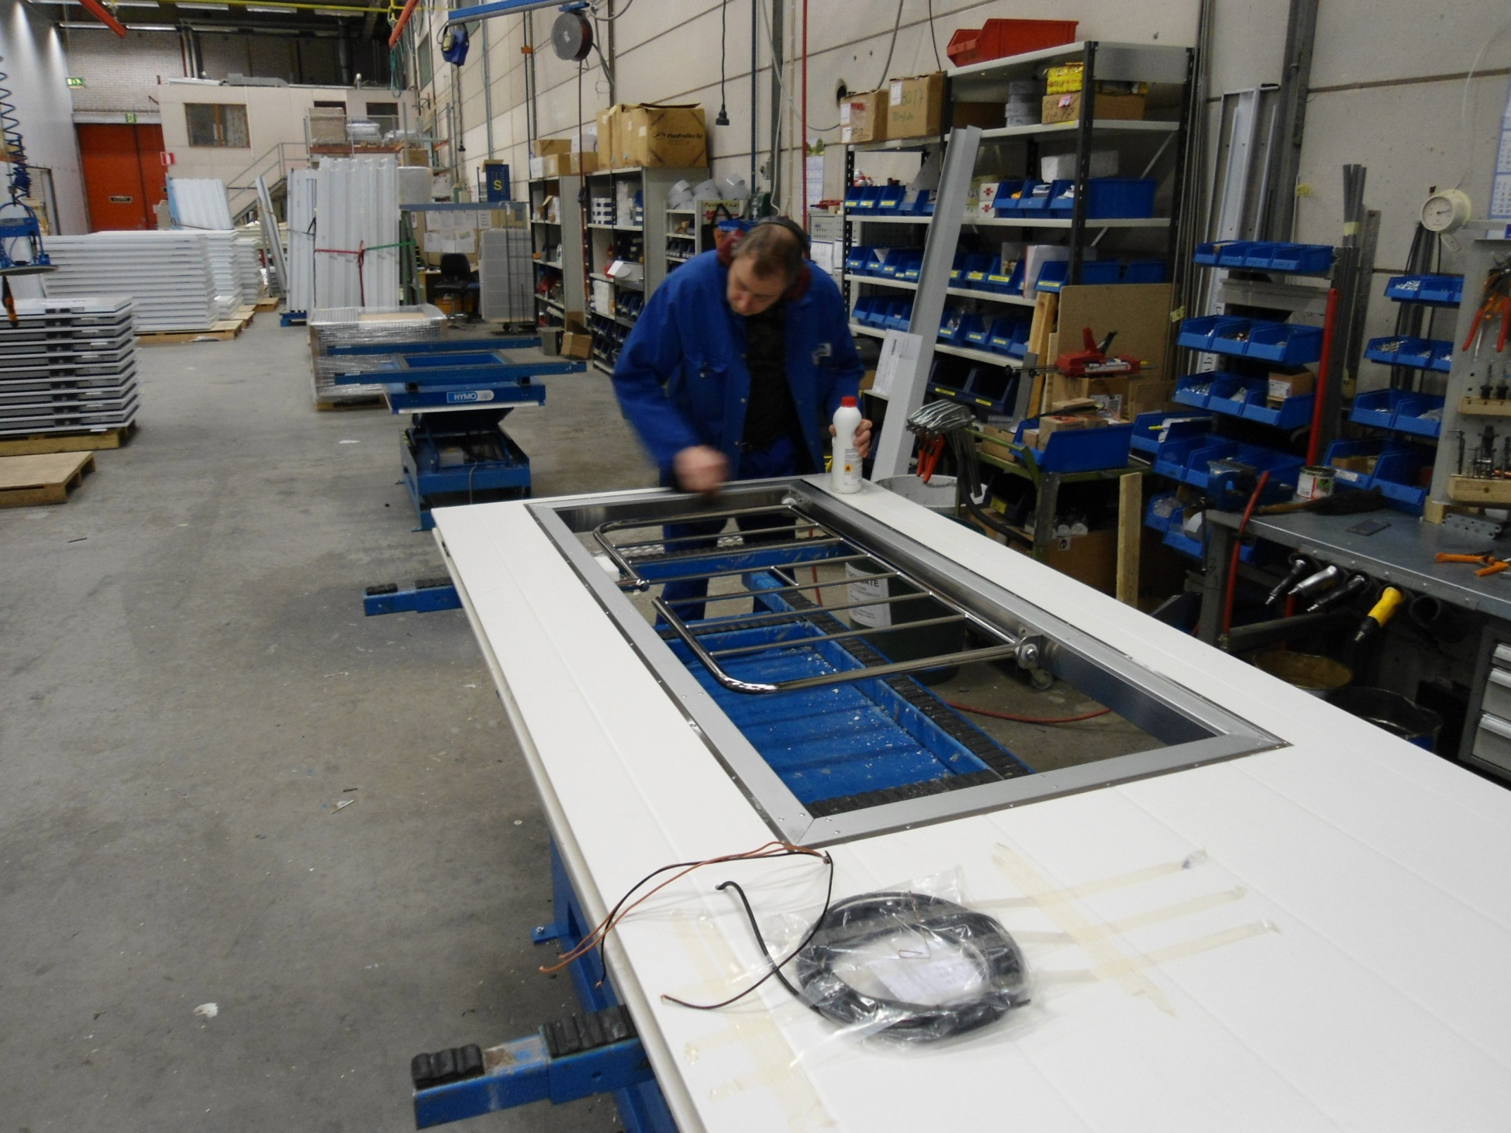
OVIELEMENTIN VIIMEISTELY

Slide 59

MÄÄRÄMITTAISET ELEMENTIT KOHTEESEEN

Slide 60

ELEMENTIT ODOTTAVAT KULJETUSMÄÄRÄYSTÄ

Slide 61

MAALÄMMÖN ASENNUS

Slide 62

ELEMENTTIEN ASENNUS

Slide 63

KULJETUSRATOJEN KIINNITYS

Slide 64

KULJETUSRATOJEN KIINNITYS

Slide 65

KATTOVINSSIEN ASENNUS

Slide 66

NYLKYVINSSI

Slide 67

KULJETUSRATOJEN LÄPIVIENTI

Slide 68

VESIKALUSTEIDEN ASENNUS

Slide 69

KAIKKI ON LÄHES VALMIINA TERVETULOA

Slide 70

SAALIIN VASTAANOTTO TILA

Slide 71

NYLKYTILA

Slide 72

RUHOJÄÄHDYTTÄMÖ

Slide 73

LEIKKAAMO

Slide 74

KUVAAJA PAKKAAMATTOMAN LIHAN JÄÄHDYTTÄMÖSsÄ

Slide 75

PAKKAAMO

Slide 76

PAKATUN LIHAN NOUTOJÄÄHDYTTÄMÖ

Slide 77

VALMISPAKKAUSTEN NOUTO

Slide 78

SOSIAALITILAT suihkuineen

Slide 79

LÄMMÖNJAKOHUONE / MAALÄMPÖ / JÄÄHDYTYS

Slide 80

LAITOS PAKASTIMET ERILLISESSÄ HUONEESSA

Slide 81

TAINNUTUSKEHIKKO MAHDILLISTA KÄYTTÖÄ VARTEN (toiminta lainsäädännön ehdoilla)

Slide 82

MINIKEITTIÖ sosiaalitilassa

Slide 83

LEIKKUU
VÄLINEET
(putkileikkuu)

Slide 84

VAAKA ja LIHAMYLLY

Slide 85

TEHOKAS VACUUMILAITE

Slide 86

RIISTALIHAN KÄSITTELYÄ

Slide 87

SELÄN LIHAS-SARJA

Slide 88

LAJITELMIEN VALINTA ja IRROITUS

Slide 89

RIISTALAJITELMA (etuselkä)

Slide 90

LAJITELMAKOHTAINEN PUNNITUS

Slide 91

LAJITELMAN JAKO metsästäjäseurueelle

Slide 92

TARKKA PUNNITUS

Slide 93

TUOTTEET VACUUM pussiin

Slide 94

PUSSI KONEESEEN

Slide 95

TYHJIÖÖN ilmat pois

Slide 96

TUOTE VAAKALLE

Slide 97

ETIKETTI TUOTTEESEEN aika, päiväys, ym. tietoineen

Slide 98

RAAKAKYPSYMINEN lähellä +-0 muutamia viikkoja

Slide 99

KOTIINKULJETUS PAKKAUS

Slide 100

TILOISSA VOIDAAN LIEKATA myös POSSUA
(mielellään leimattua)

Slide 101

TILOISSA VOIDAAN LIEKATA myös POROA
(mielellään leimattua)

Slide 102

TILOISSA VOIDAAN LIEKATA myös POROA
(mielellään leimattua)

Slide 103

TILOISSA VOIDAAN LIEKATA myös KARHUA
(muista TRIKIINIKOE)

Slide 104

TILOISSA VOIDAAN TEHDÄ LIHAJALOSTEITA
AJALLISESTI EROTELTUNA

Slide 105

MAKKARAMASSAN VALMISTUSTA

Slide 106

MAKKARAMASSAN VALMISTUSTA

Slide 107

MAKKARAMASSAN RUISKUTUS

Slide 108

MAKKARAA MONILLA MAUSTEILLA

Slide 109

MAKKARAA UUNIIN

Slide 110

MAKKARAA PANNUUN, GRILLIIN tai SAVUSTUKSEEN
MAKKARAA ”ILMAN LISÄAINEITA”

Slide 111




Nykyaikaisen ruuanlaiton riistalihoja

Slide 112
Nykyaikaiset teurastilat
Riistalihaa kunnioittava käsittely
Nykyruuanlaiton vaatimukset huomioiva leikkuu
Tuloksena laadukas riistaliha
KIITOS MIELENKIINNOSTANNE

Slide 113

Teurastustilojen suunnittelu
Toteutus
Haukiputaan Metsästysyhdistys ry.

